Slide 1
ESTADOS UNIDOS.-LA VUELTA AL MUNDO EN 885 JARDINES .-Jardines Botánicos de Dubuque Arboretum.- Huntsville .-idaho y Kanahapa
Selección de textos y fotografías por
JOSE ELIAS BONELLS

Slide 2
Dubuque Arboretum and Botanic Garden.
Los Dubuque Arboretum y Jardín Botánico de (210.000 m 2) son un arboreto y un jardín botánico creados en 1980 y situados a 3800 Arboretum Drive, Dubuque, Iowa .
Está abierto, sin cargo, todos los días (desde el amanecer hasta el anochecer) durante todo el año.
El arboretum es el más grande de los Estados Unidos con personal enteramente voluntarios. (Alrededor de 300 voluntarios de la comunidad ayudan a mantener los jardines.)

Slide 3
El Arboretum es un lugar muy popular en la comunidad para al aire libre bodas y es también un lugar para el entretenimiento musical durante los meses de verano (Música en los Jardines, 6:30 p domingos por la noche).
Los jardines incluyen lo que se afirma que es la colección de Hostas más grande en los Estados Unidos (13.000 plantas que representan a más de 700 variedades), así como anuales y perennes Gardens, los jardines de varios de los niños, un Inglés jardín Knot y Formal Jardín Inglés, Hierba Jardín, Cactus Garden, Iowa Estado y All American prueba Gardens, jardín japonés diseñado por Hoichi Kurisu y Rose Gardens.
También son notables las colecciones de inusuales coníferas y coníferas enanas.

Slide 4
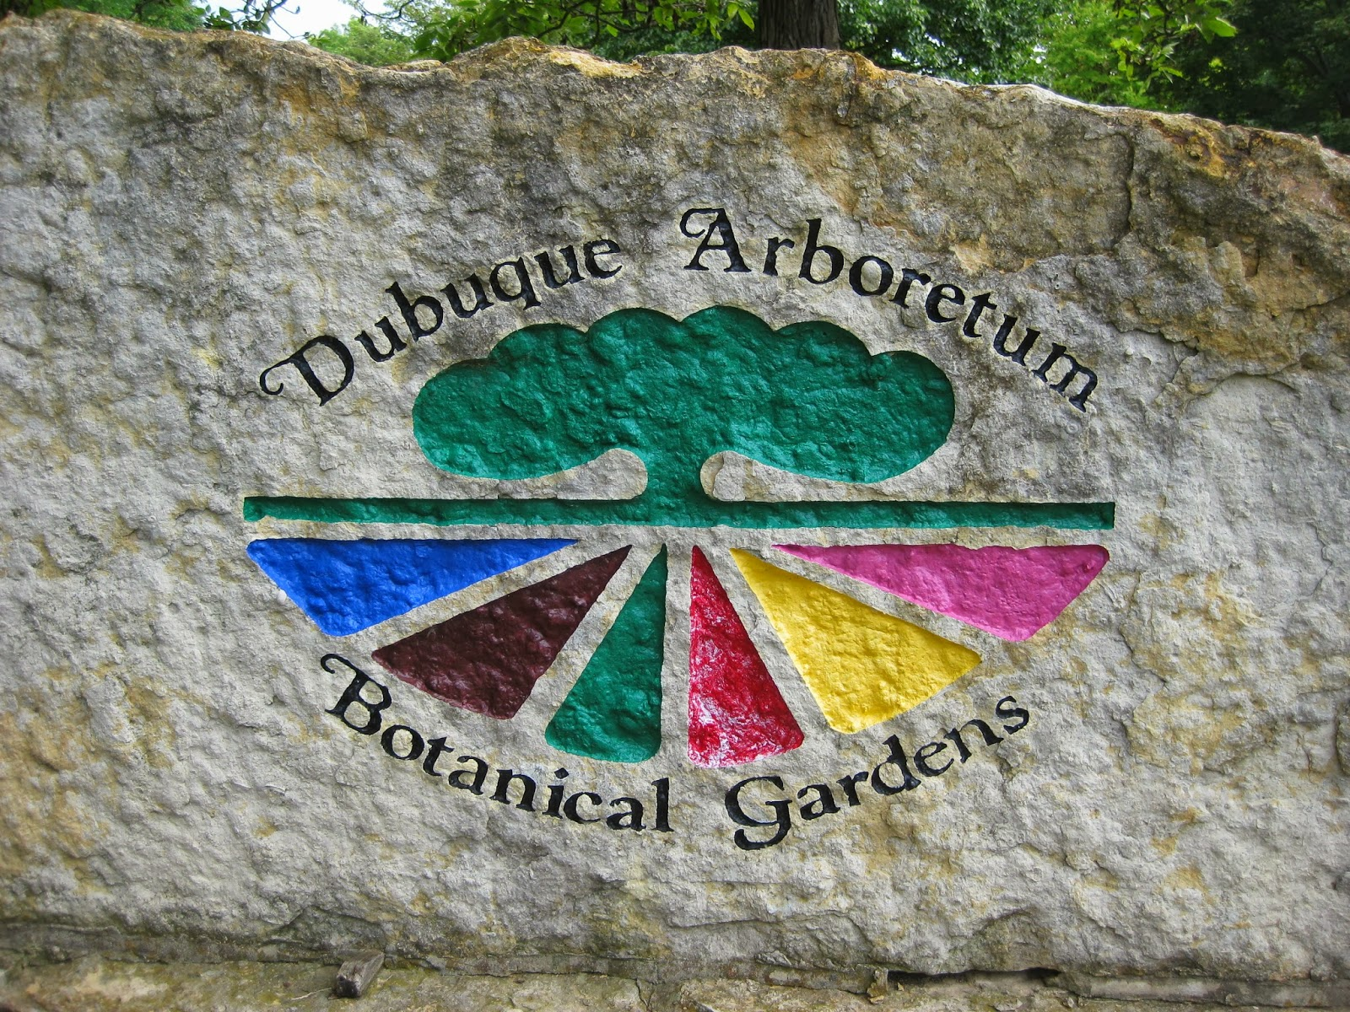
Notes:
Dubuque Arboretum and Botanical Gardens

Slide 5
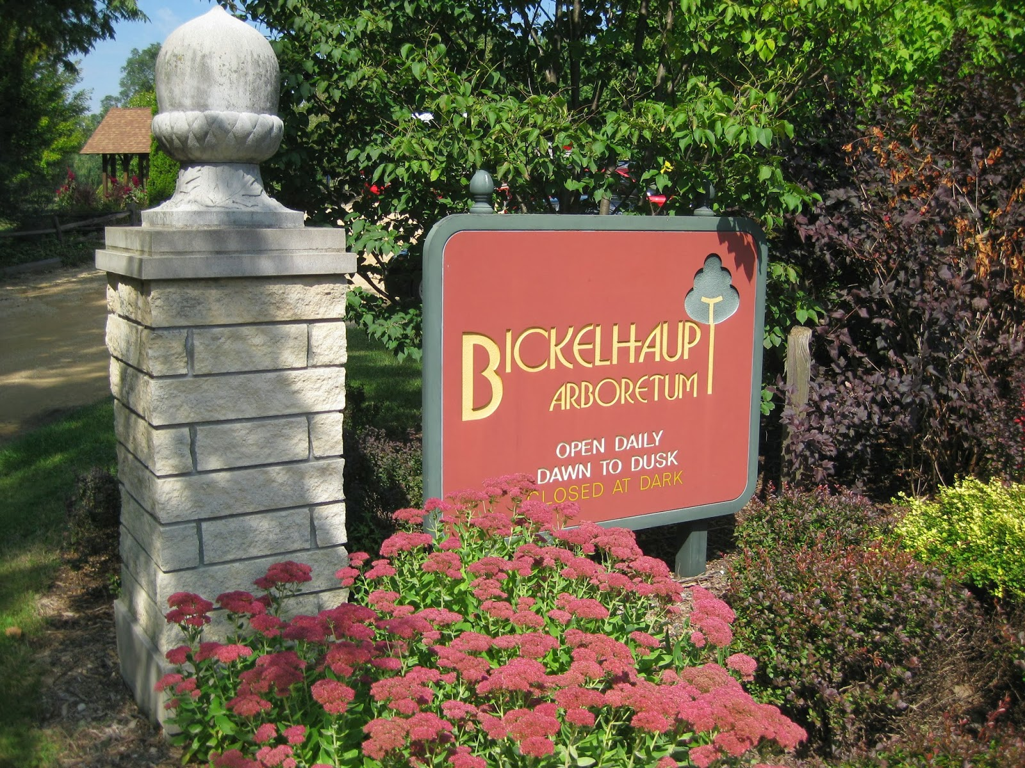

Slide 6
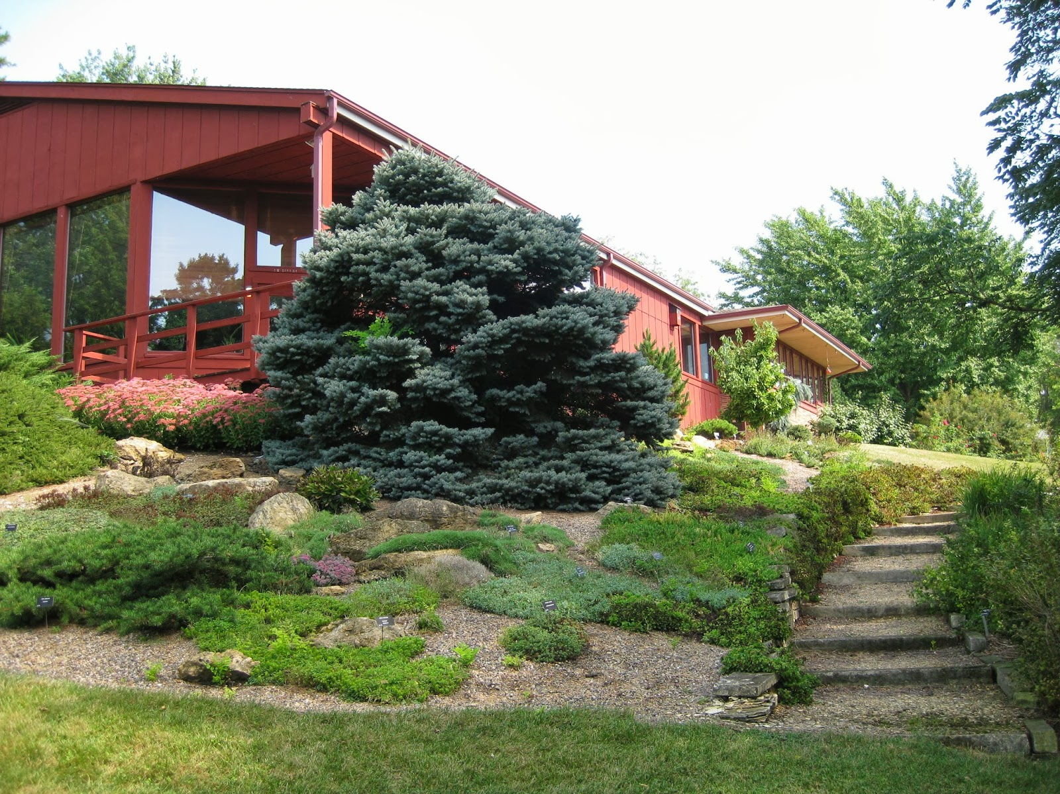
Notes:
Dubuque Arboretum and Botanic Garden.

Slide 7
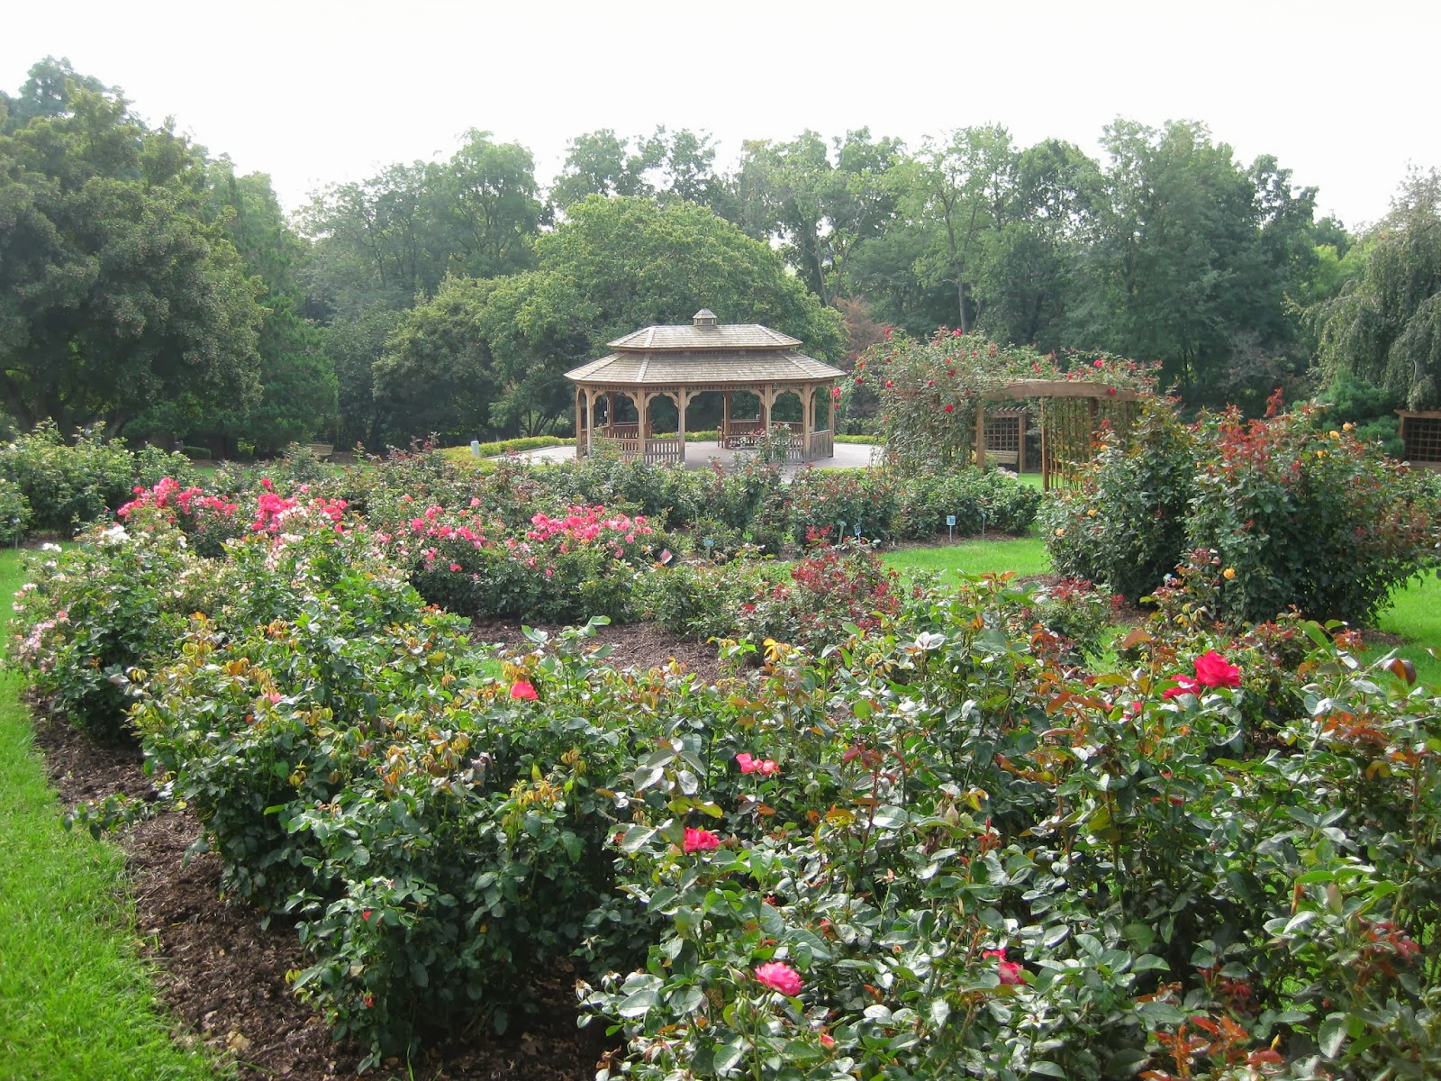
Notes:
Dubuque Arboretum and Botanic Garden.

Slide 8
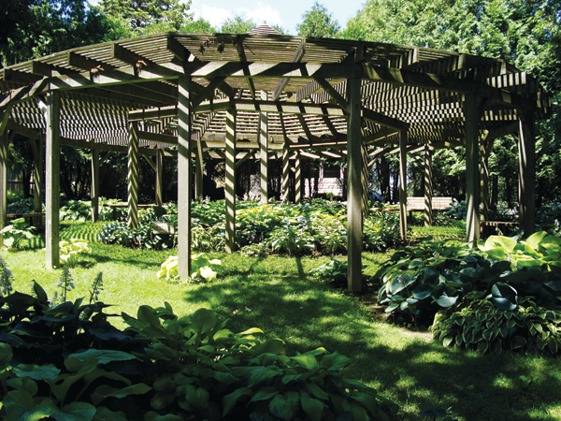

Slide 9
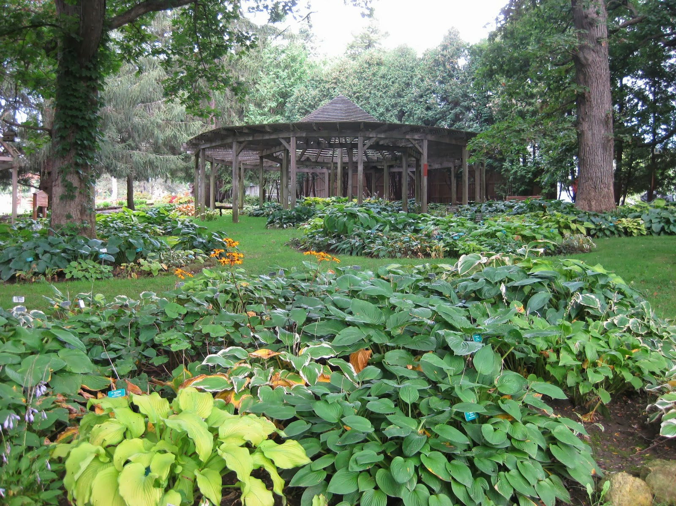
Notes:
Dubuque Arboretum and Botanic Garden.

Slide 10
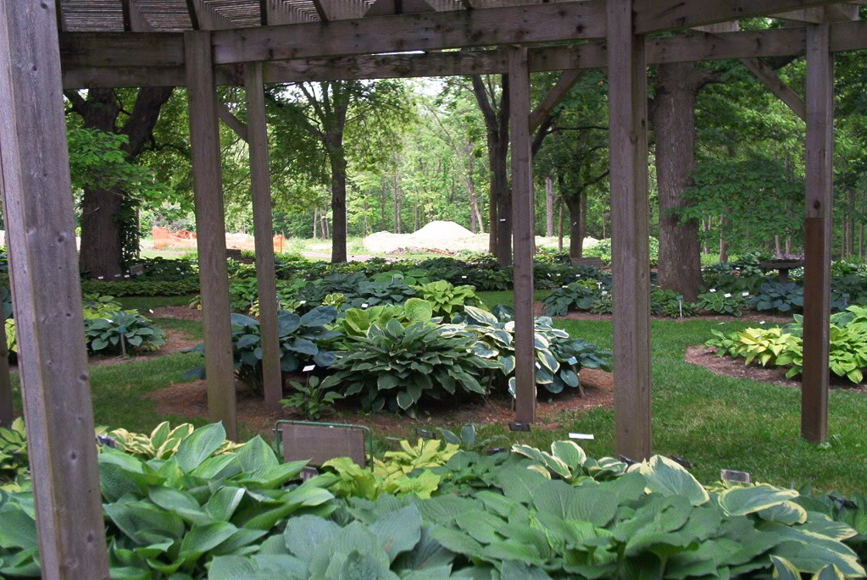
Notes:
Dubuque Arboretum and Botanic Garden.

Slide 11
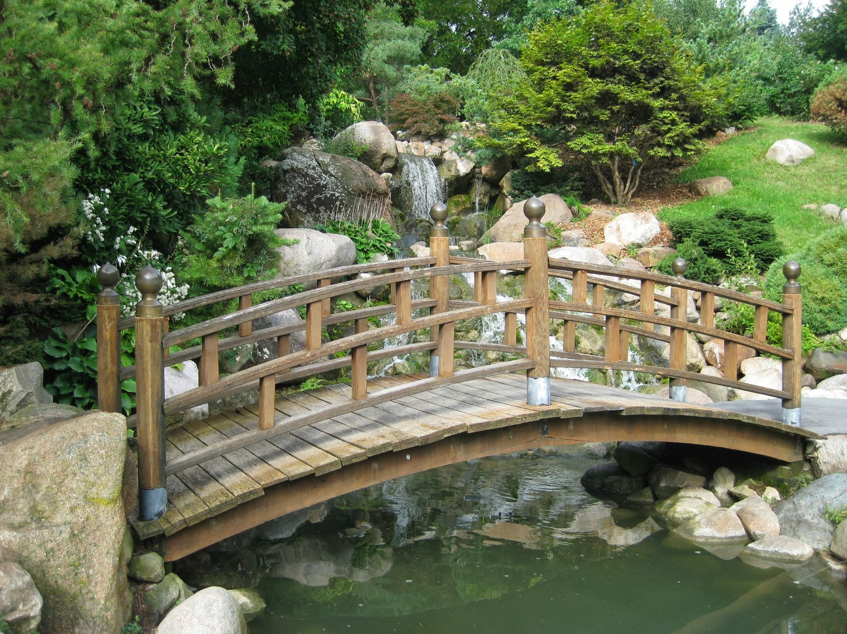
Notes:
Dubuque Arboretum and Botanic Garden.

Slide 12
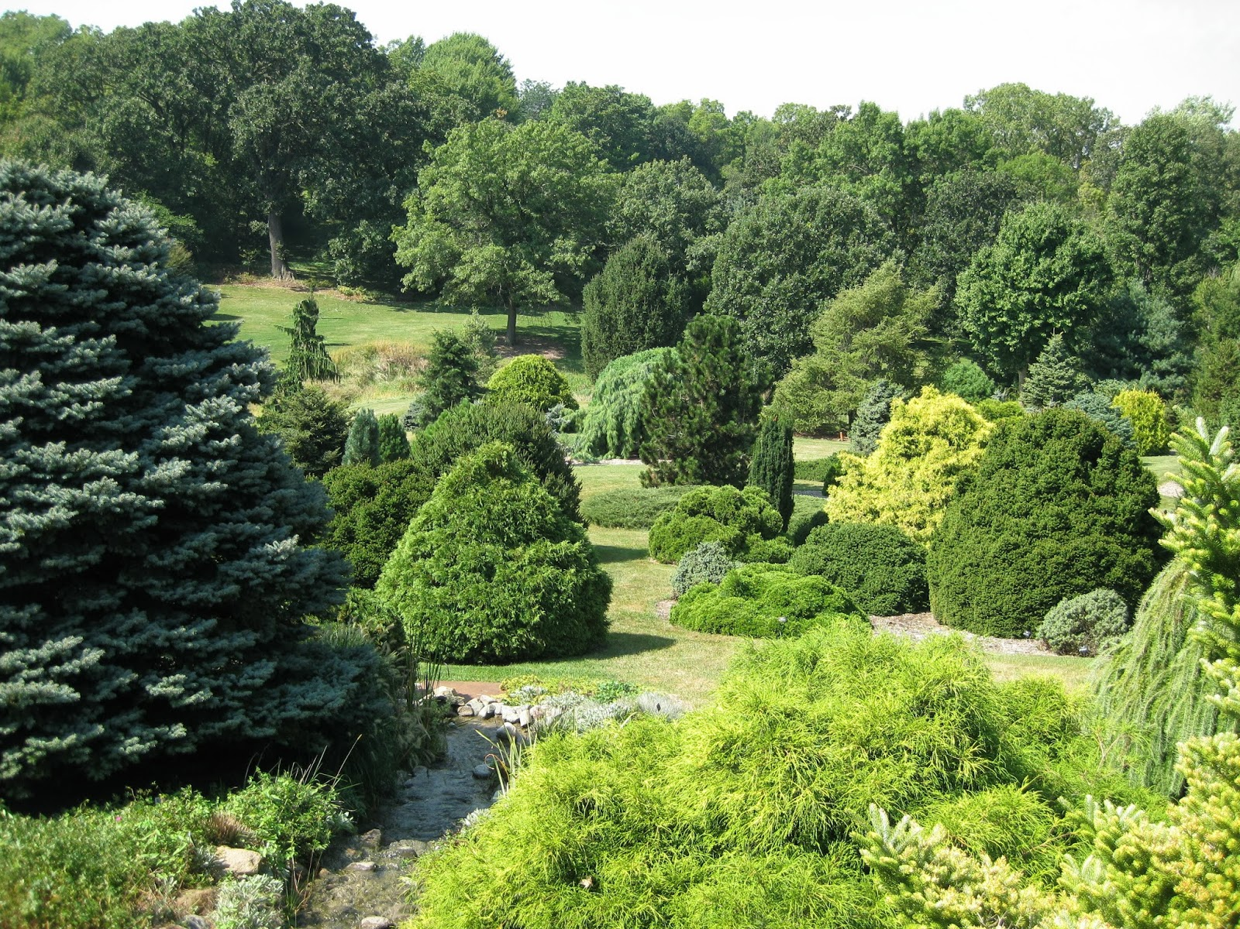
Notes:
Dubuque Arboretum and Botanic Garden.

Slide 13
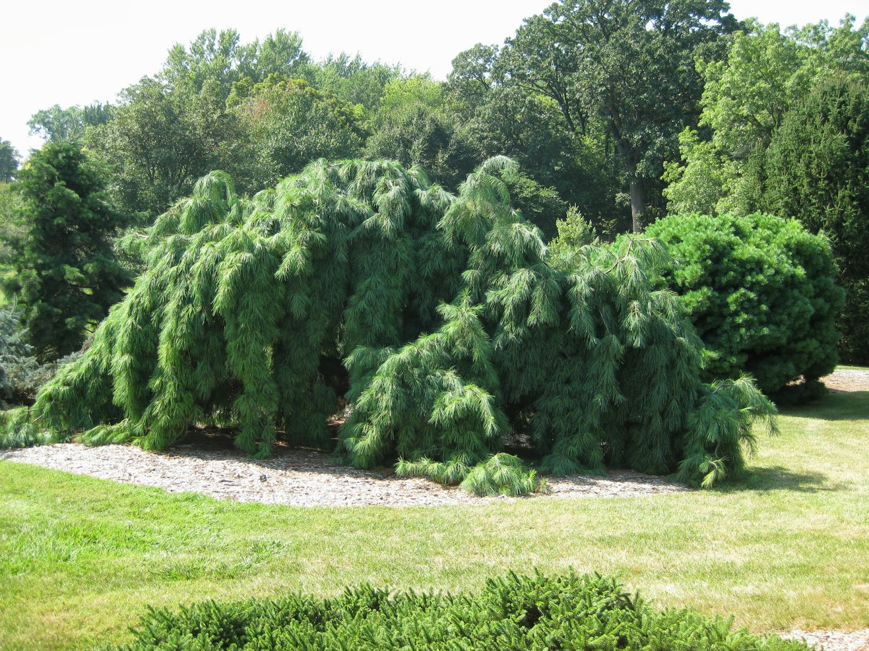
Notes:
Dubuque Arboretum and Botanic Garden.

Slide 14
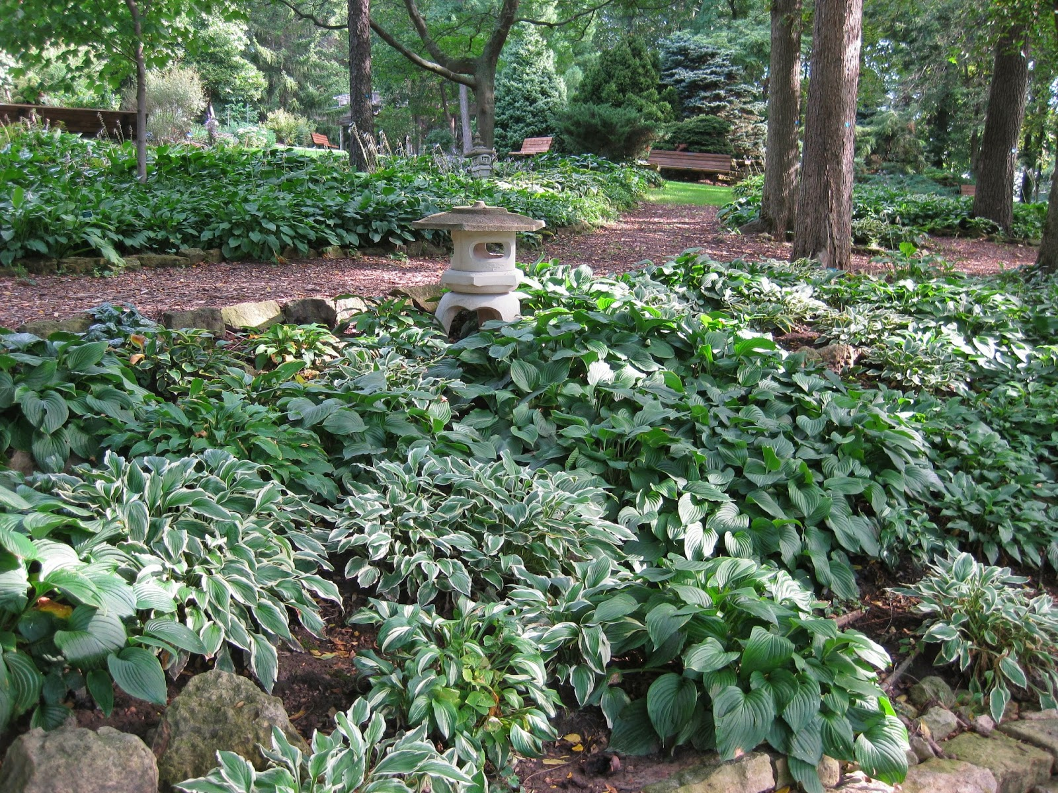
Notes:
Dubuque Arboretum and Botanic Garden.

Slide 15
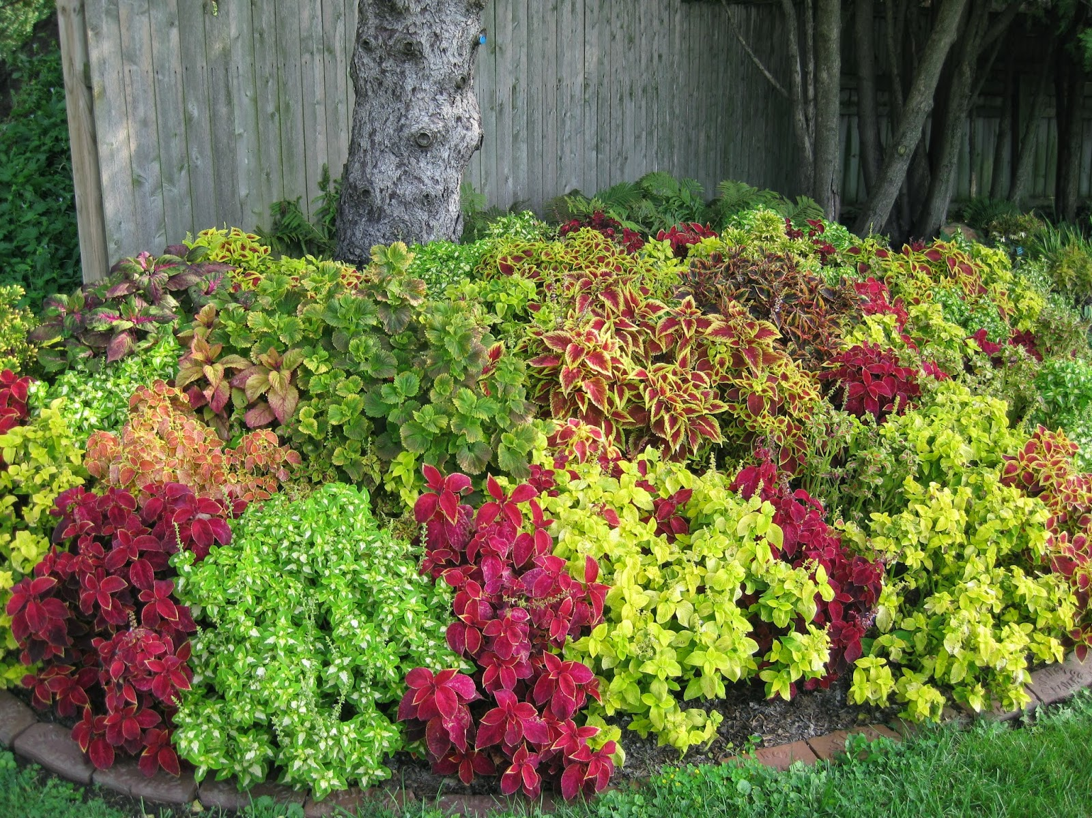
Notes:
Dubuque Arboretum and Botanic Garden.

Slide 16
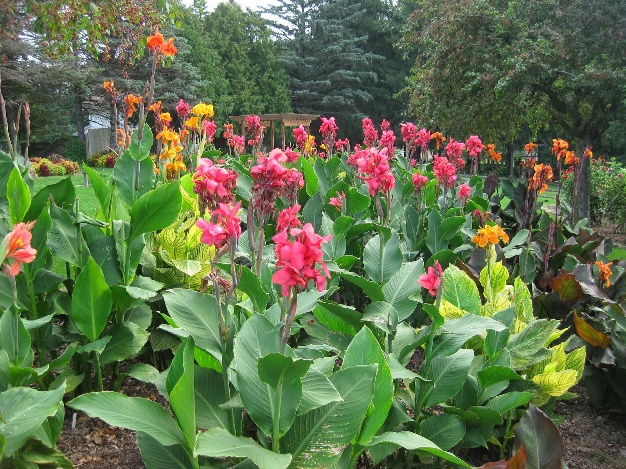
Notes:
Dubuque Arboretum and Botanic Garden.

Slide 17
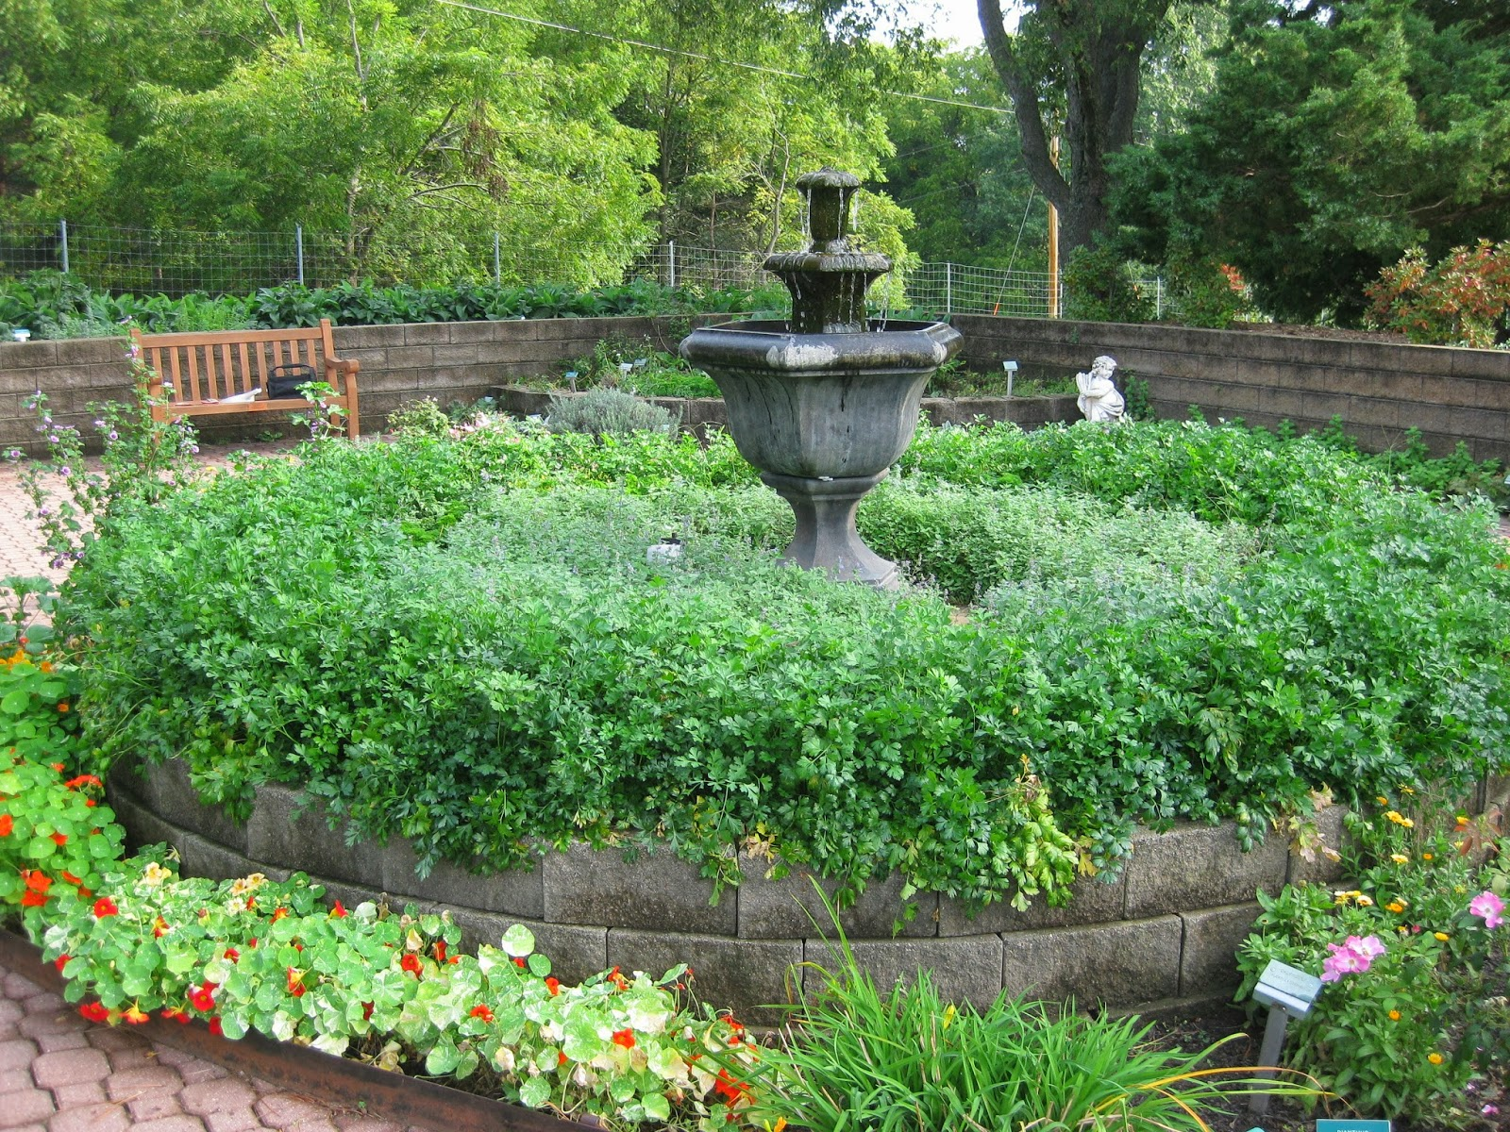
Notes:
Dubuque Arboretum and Botanic Garden.

Slide 18
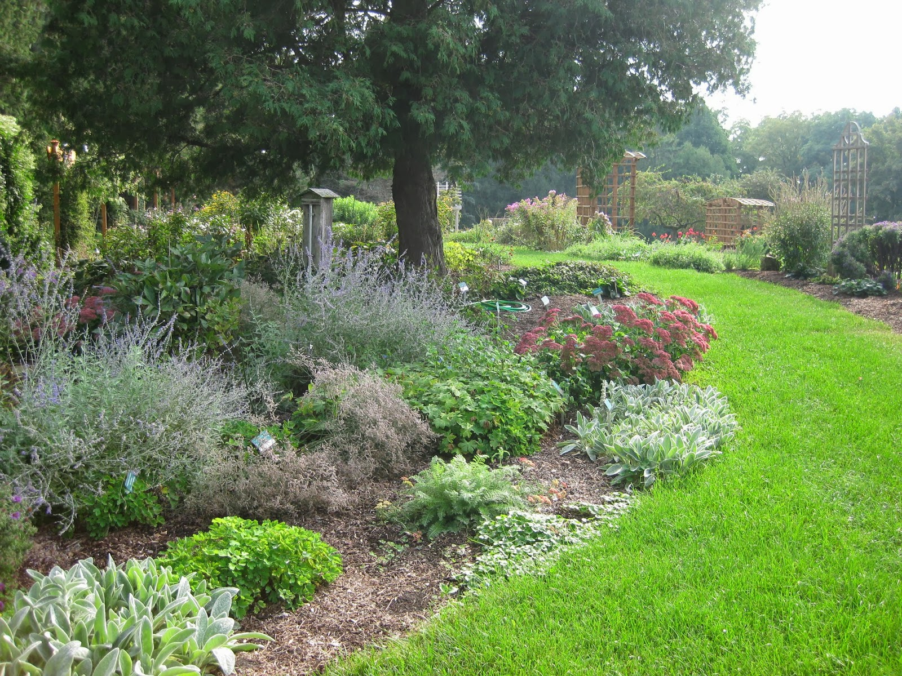
Notes:
Dubuque Arboretum and Botanic Garden.

Slide 19
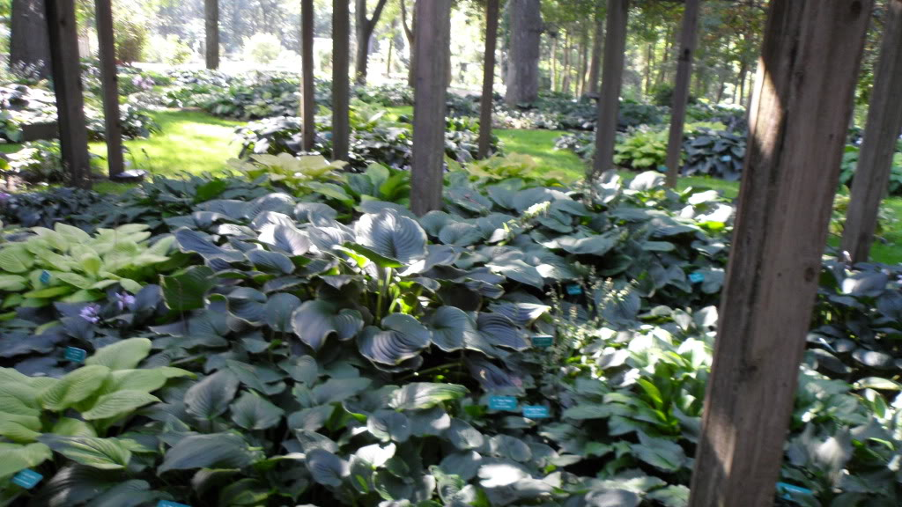
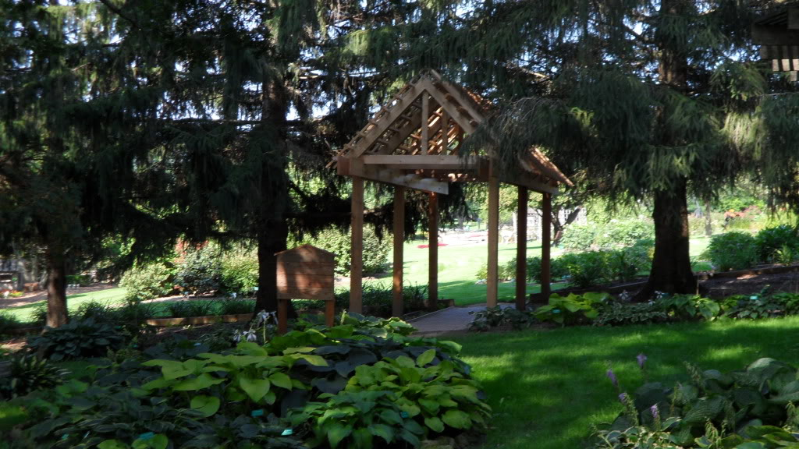
Notes:
Dubuque Arboretum and Botanic Garden.

Slide 20
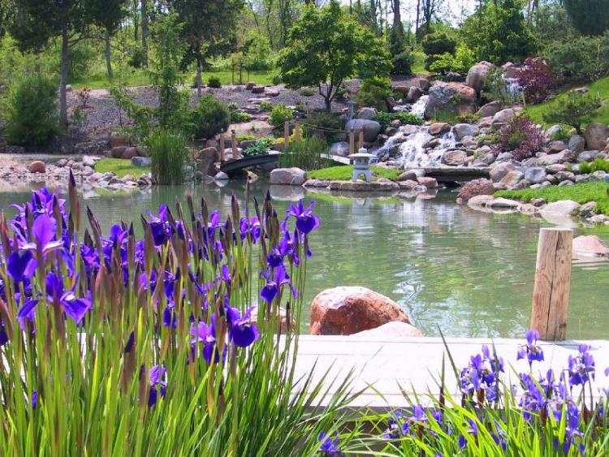
Notes:
Dubuque Arboretum and Botanic Garden.

Slide 21
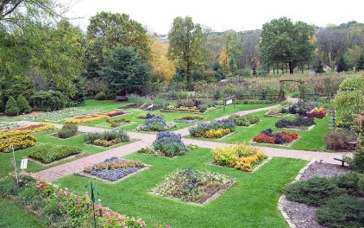
Notes:
Dubuque Arboretum and Botanic Garden.

Slide 22
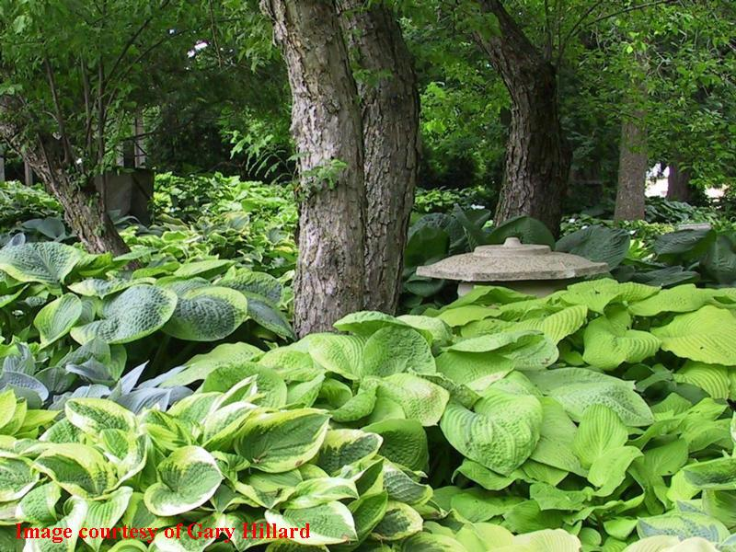
Notes:
Dubuque Arboretum and Botanic Garden.

Slide 23
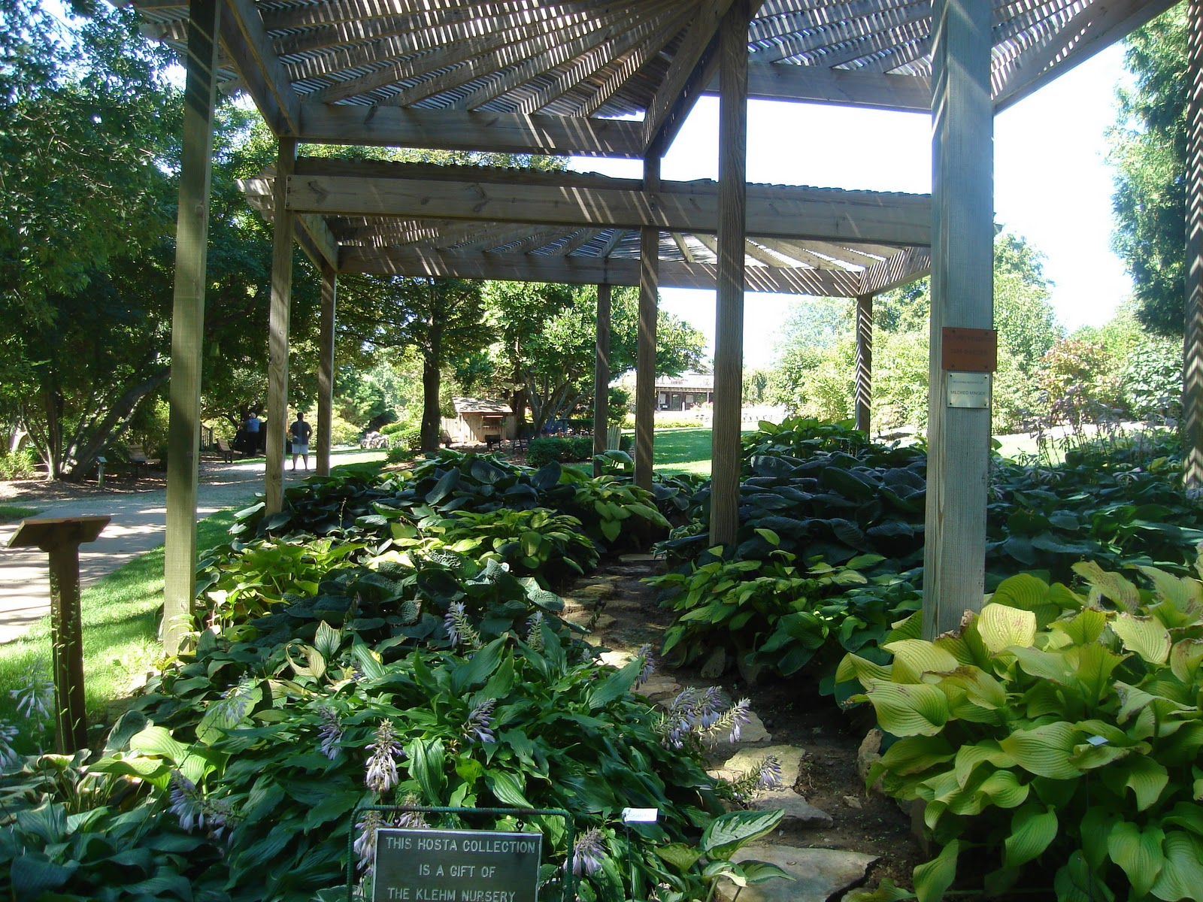
Notes:
Dubuque Arboretum and Botanic Garden.

Slide 24
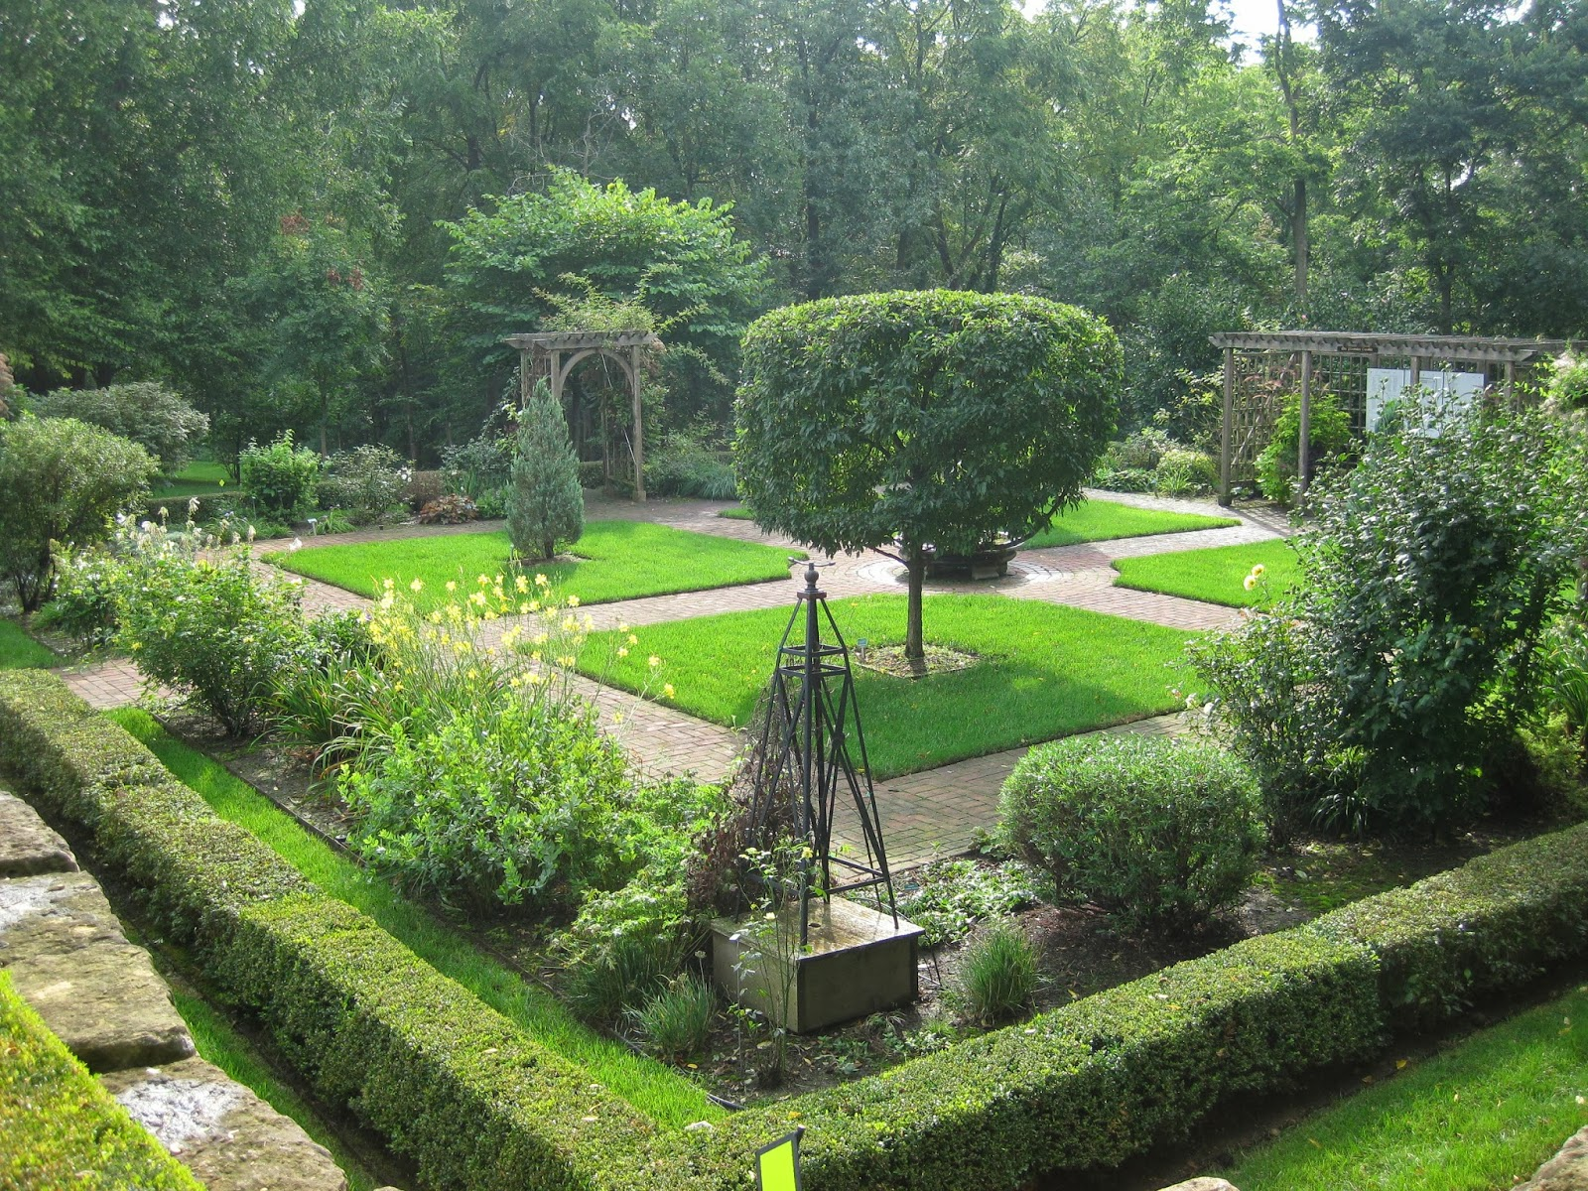
Notes:
Dubuque Arboretum and Botanic Garden.

Slide 25
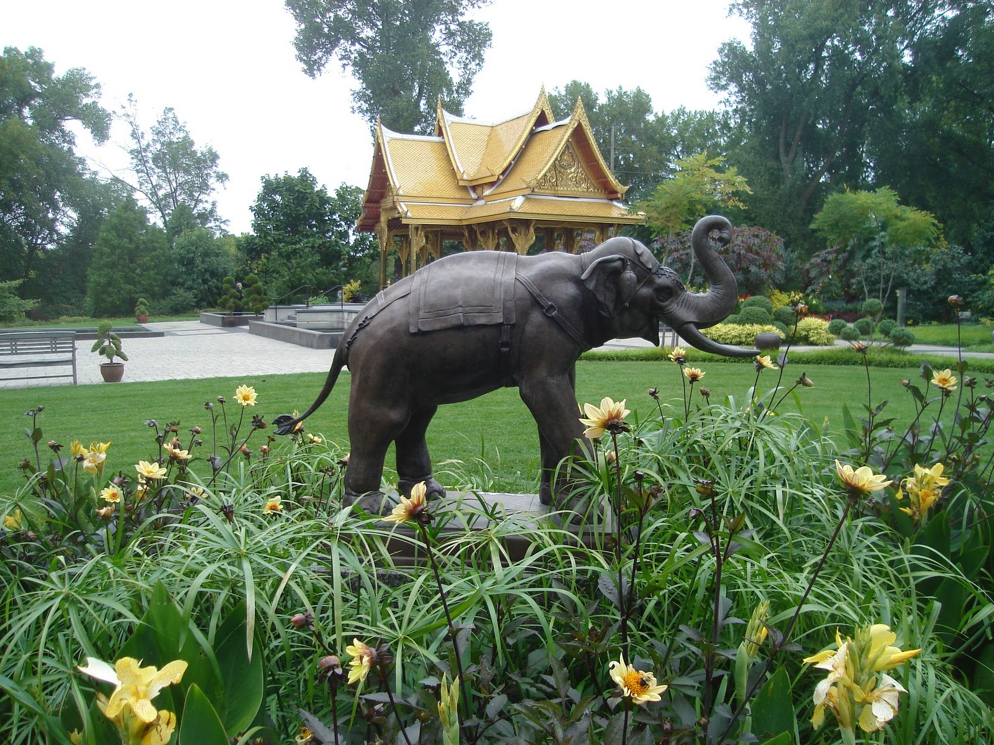
Notes:
Dubuque Arboretum and Botanic Garden.

Slide 26
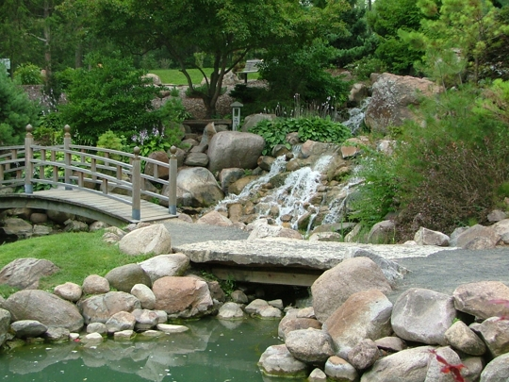
Notes:
Dubuque Arboretum and Botanic Garden.

Slide 27
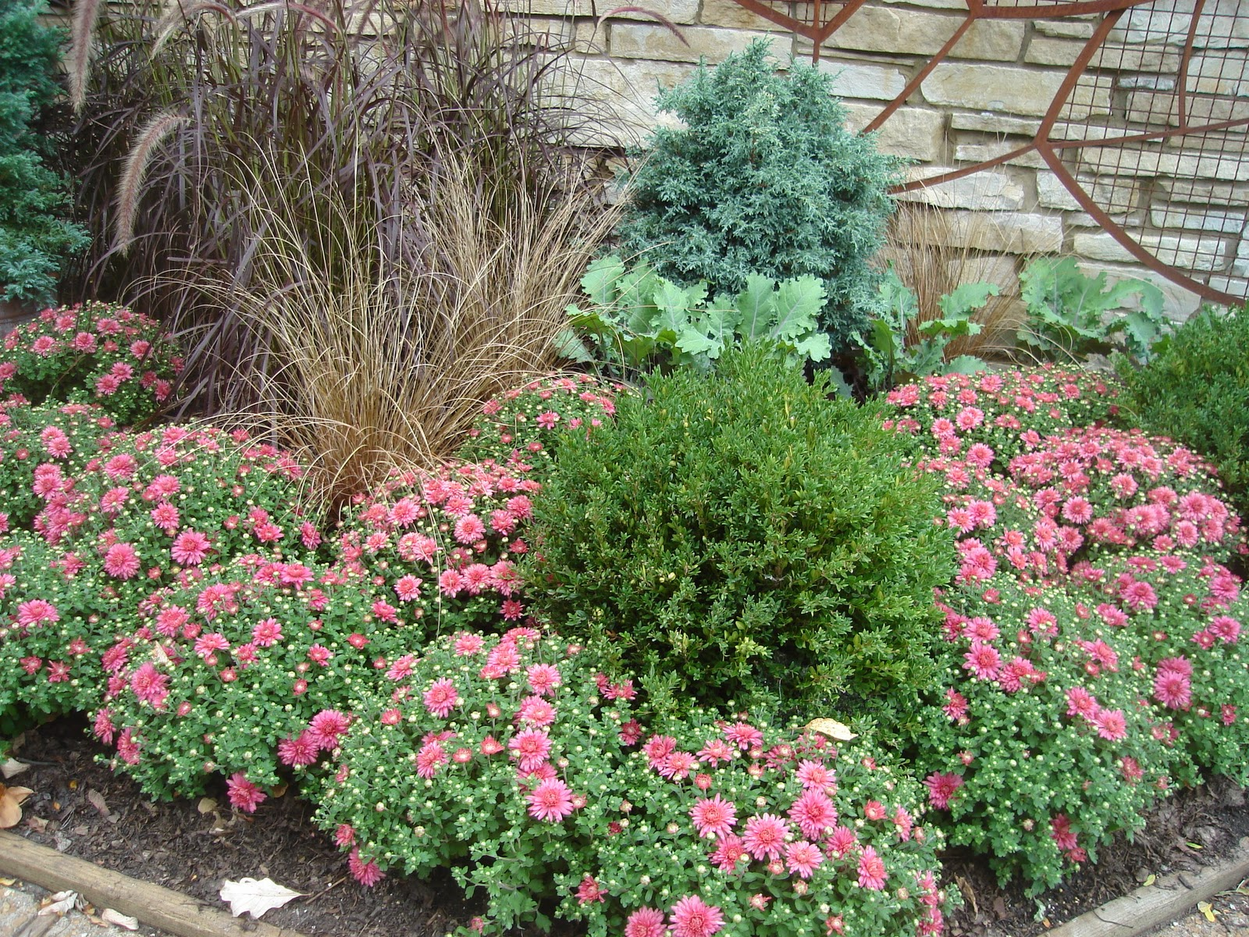
Notes:
Dubuque Arboretum and Botanical Gardens

Slide 28
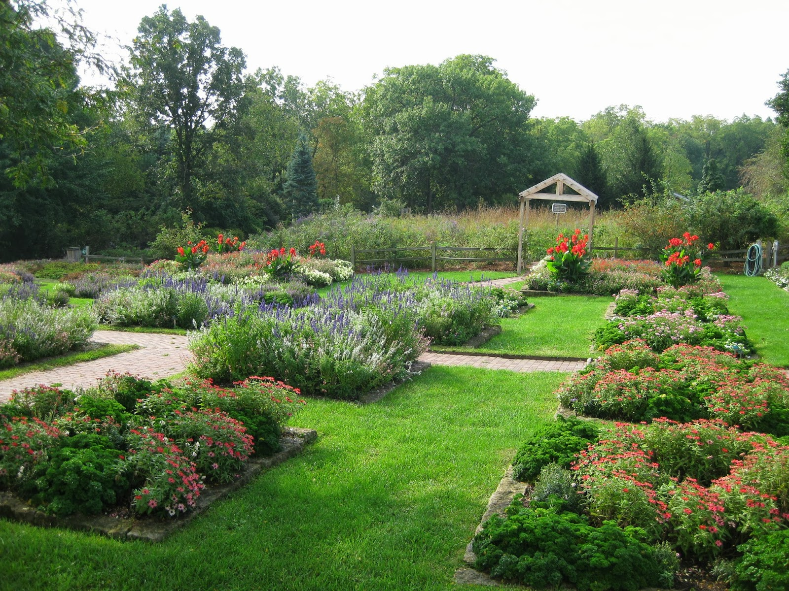
Notes:
Dubuque Arboretum and Botanical Gardens

Slide 29
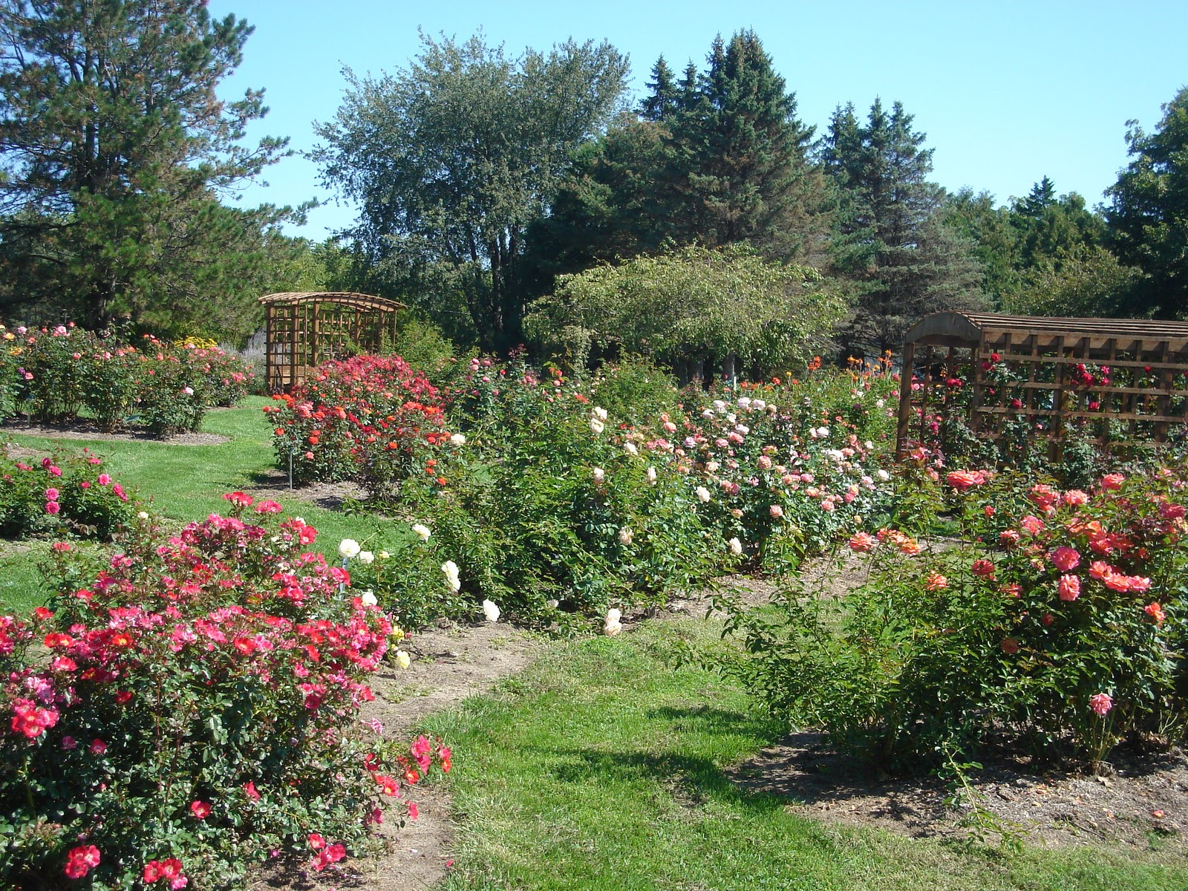
Notes:
Dubuque Arboretum and Botanical Gardens

Slide 30
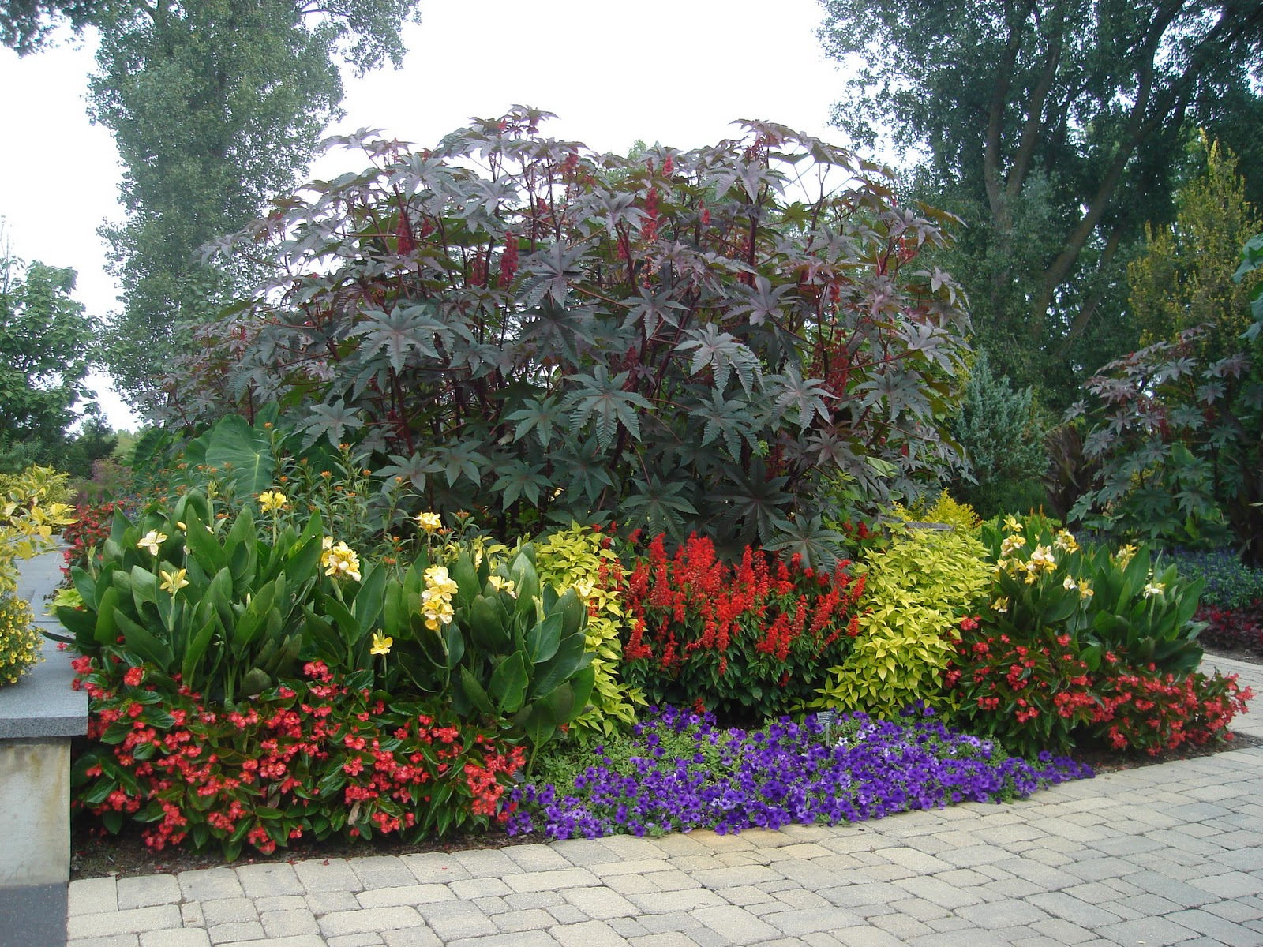
Notes:
Dubuque Arboretum and Botanical Gardens

Slide 31
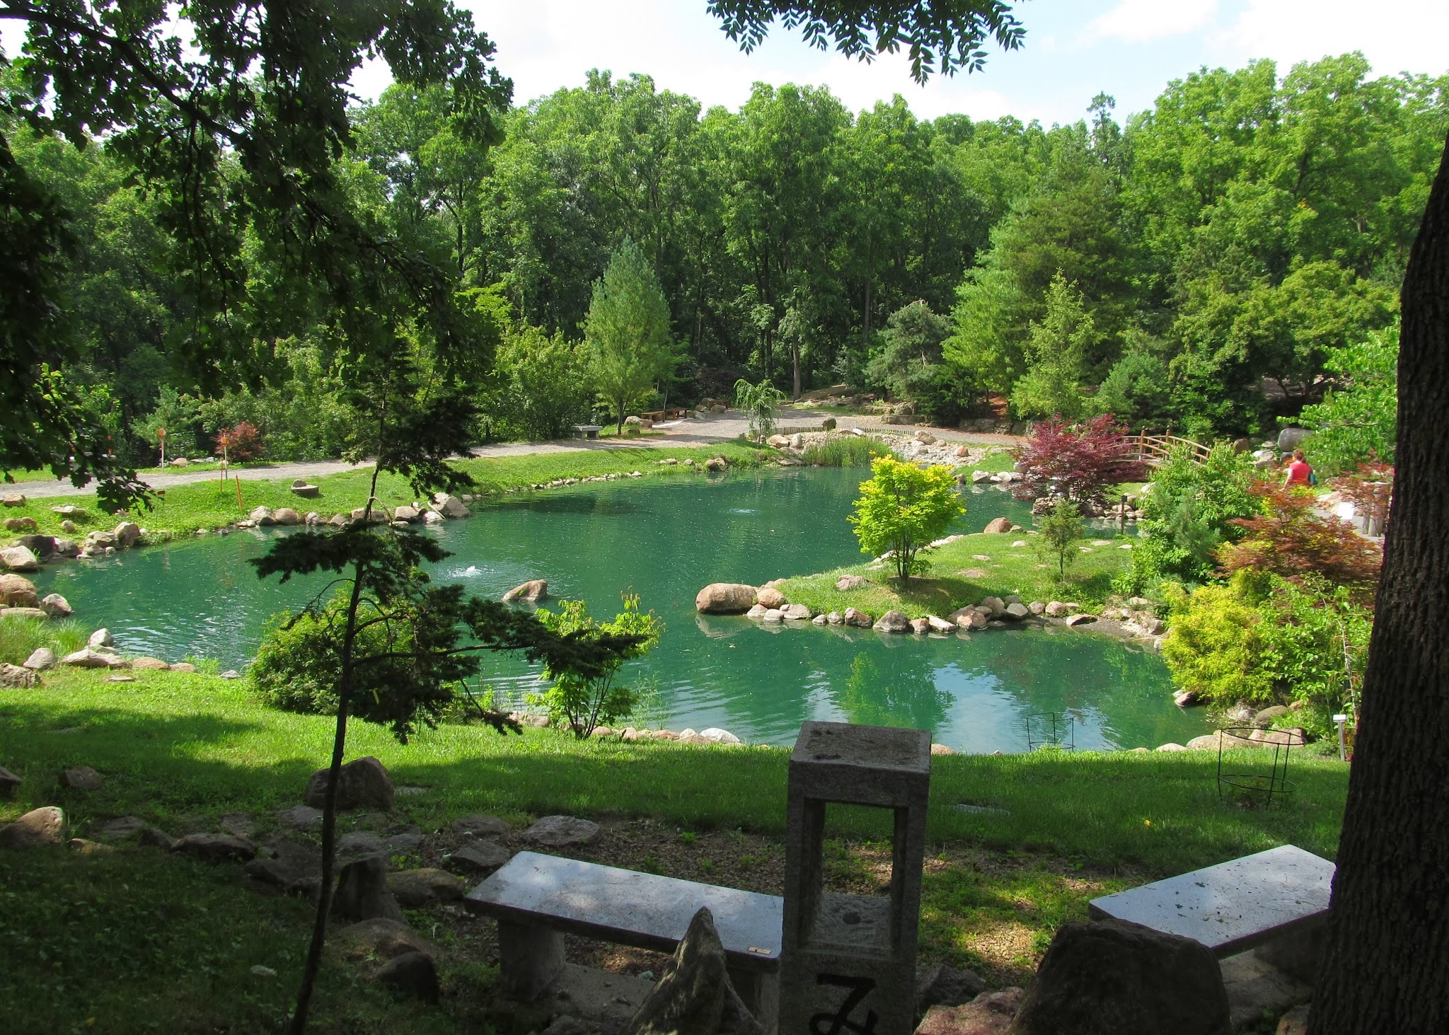
Notes:
Dubuque Arboretum and Botanical Gardens

Slide 32
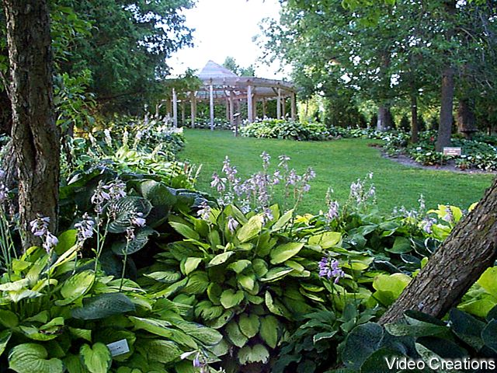
Notes:
Dubuque Arboretum and Botanical Gardens

Slide 33
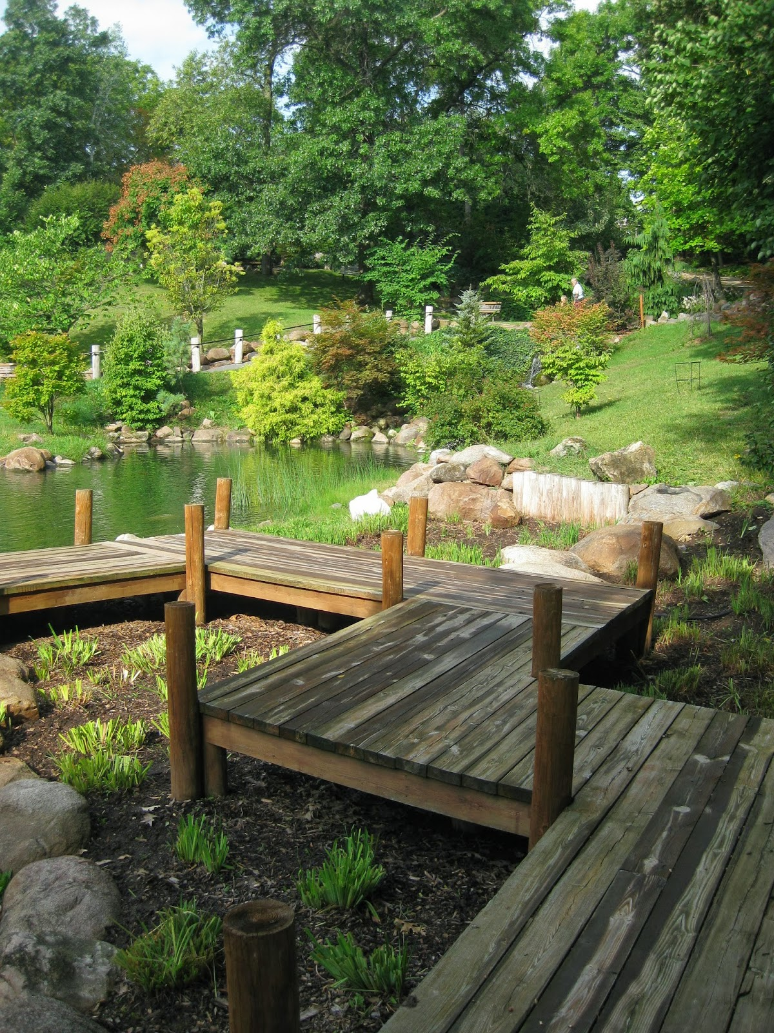
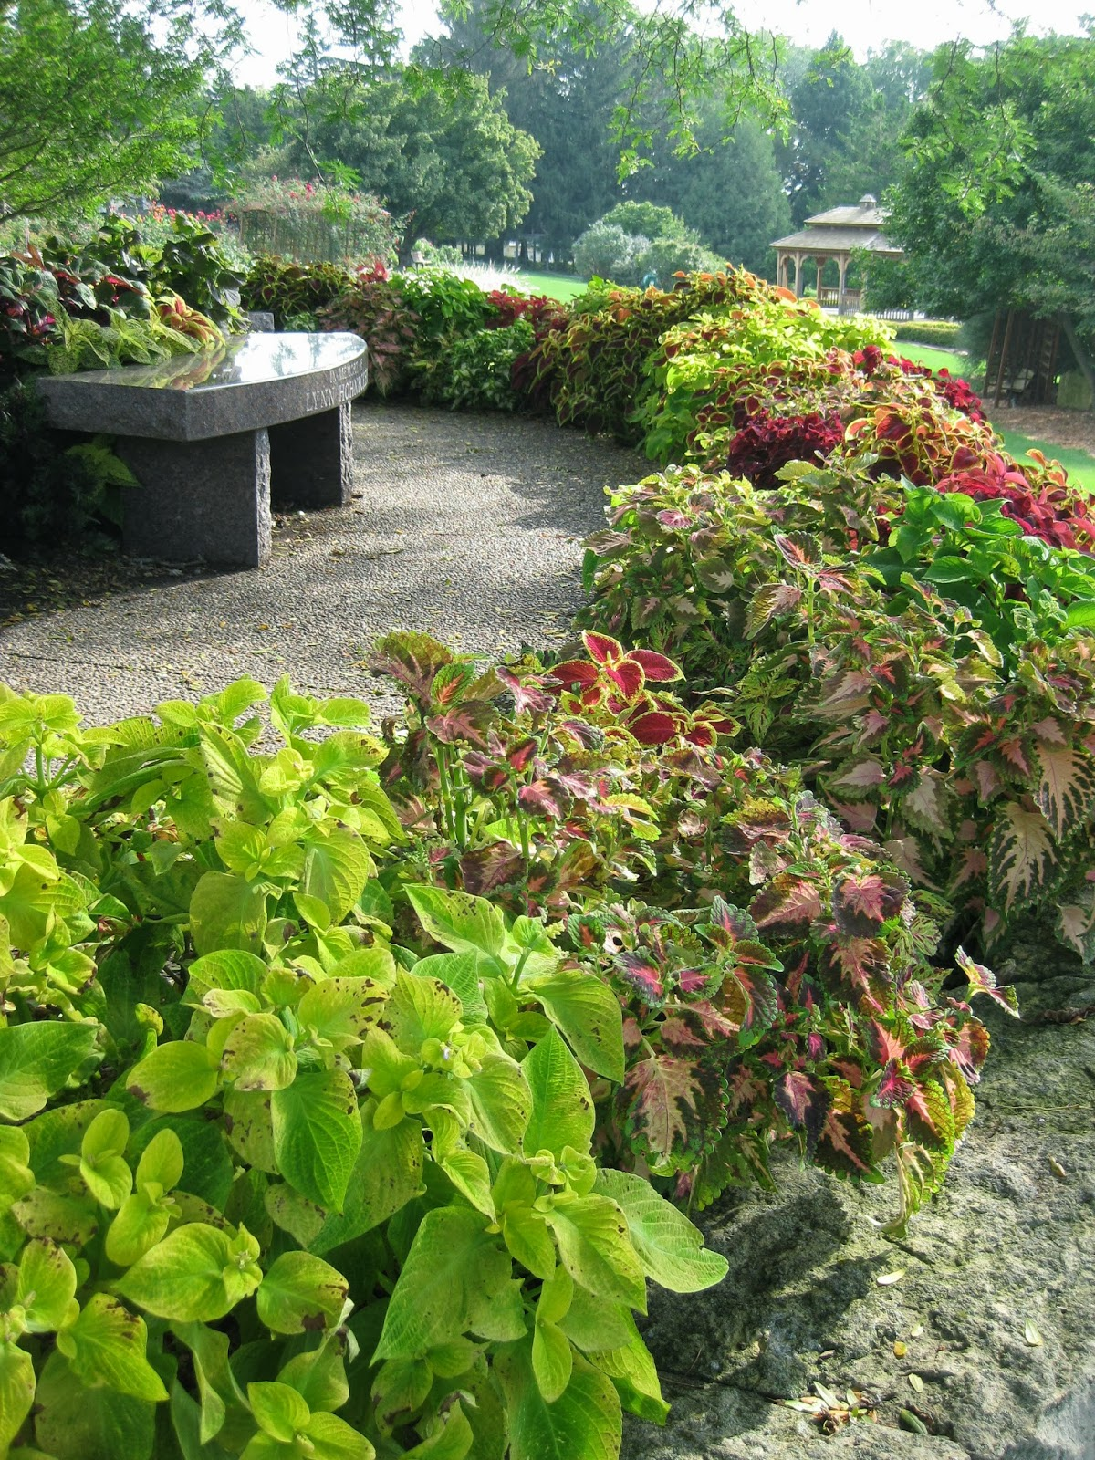
Notes:
Dubuque Arboretum and Botanical Gardens

Slide 34
Huntsville Botanical Garden. Alabama
El Jardín botánico de Huntsville, en inglés: Huntsville Botanical Garden, es un jardín botánico de (453,000 m²) de extensión, que se encuentra en Huntsville, Alabama.
Su código de reconocimiento internacional como institución botánica (en el Botanical Gardens Conservation International BGCI), así como las siglas de su herbario es HUNTS.
La fundación "Huntsville Botanical Garden Foundation" fue creada en 1997. Está categorizada como asociación sin ánimo de lucro 501c exenta de impuestos que solicite, reciba, invierta, mantenga y distribuya dones para el beneficio y crecimiento del Jardín.

Slide 35
El objetivo de la Fundación es fortalecer la colaboración entre la comunidad y el jardín mediante el desarrollo de un fondo de dotación fuerte.
La parte más importante del fondo de dotación se invierte para generar un flujo de ingresos estable y confiable para ayudar a compensar los gastos operativos y de capital para el jardín, mientras que la mayor parte del capital se mantiene intacto para proporcionar soporte para las generaciones futuras.
Actualmente el jardín botánico de Huntsville alberga 2754 accesiones de plantas en cultivo.

Slide 36
En los jardines hay una casa de mariposas estacional, así como jardines acuáticos, de plantas anuales, lirios de un solo día, hierbas helechos, plantas perennes, rosas y jardines de flores silvestres, así como una ruta de naturaleza y una colección de árboles de cornus de flor.
Entre las secciones más significativas del jardín destacan:
Jardín Bíblico, donde se cultivan plantas que se mencionan en la Biblia
Corredor Central - con jardín perenne, jardín acuático, de bulbos y el jardín de plantas anuales.
Jardín de lirios de un día - con más de 675 cultivares de Hemerocallis.

Slide 37
Sendero de los cornejos - numerosos cornejos de flor (Cornus florida), incluyendo un centenar de viejos cornejos trasplantados al lugar y situados en un sendero.
Valle de los helechos - con unas 170 especies de helechos, incluyendo "Christmas Fern" (Polystichum acrostichoides), "Northern Maidenhair Fern" (Adiantum pedatum), "Southern Maidenhair Fern" (Adiantum capillus-veneris), "Sensitive Fern" (Onoclea sensibilis), "Royal Fern" (Osmunda spectabilis), y "Cinnamon Fern" (Osmundastrum cinnamomeum).
Jardín de Hierbas - 14 jardines temáticos y casa de campo.

Slide 38
Sendero de Naturaleza - caminos a través de un bosque indígena de tierras bajas del sudeste, con árboles como el "Black Tupelo" (Nyssa sylvatica), "Red Maple" (Acer rubrum), "Sycamore" (Platanus occidentalis), y "Sweetgum" (Liquidambar styraciflua), y plantas tapizantes bajo el dosel forestal como "Sweet William" (Phlox divaricata), "Wild Columbine" (Aquilegia canadensis), "Foamflower" (Tiarella cordifolia), "Scarlet Sage" (Salvia coccinea), "Bellflower" (Campanula americana), y "Black-eyed Susan" (Rudbeckia hirta).
Jardín de verduras - con cuatro modelos de jardín para los jardineros aficionados.

Slide 39
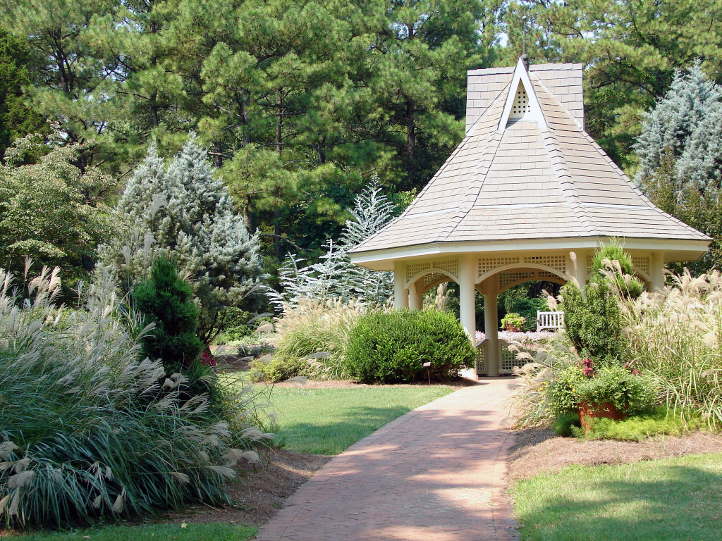
Notes:
Huntsville Botanical Garden.Alabama

Slide 40
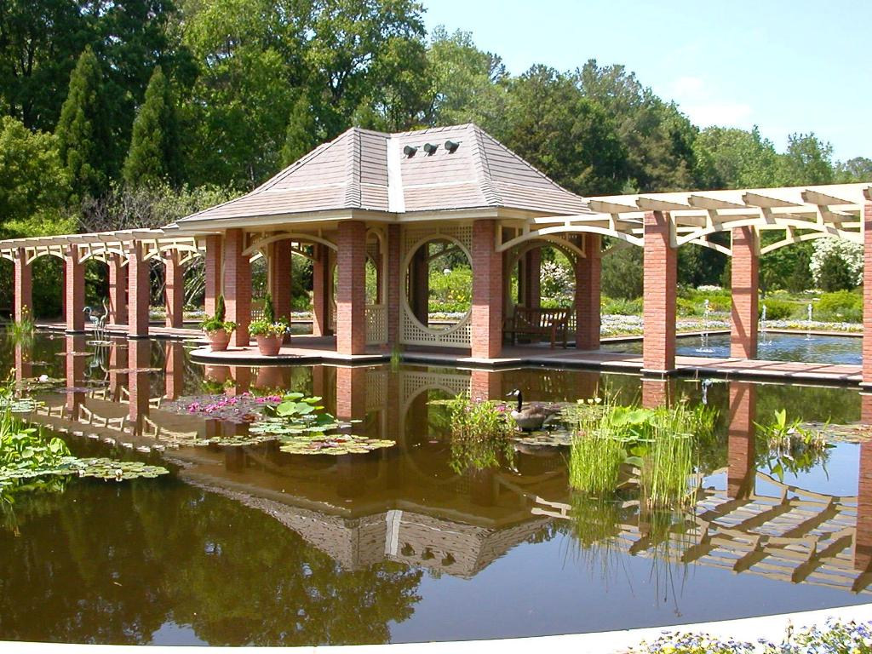
Notes:
Huntsville Botanical Garden.Alabama

Slide 41
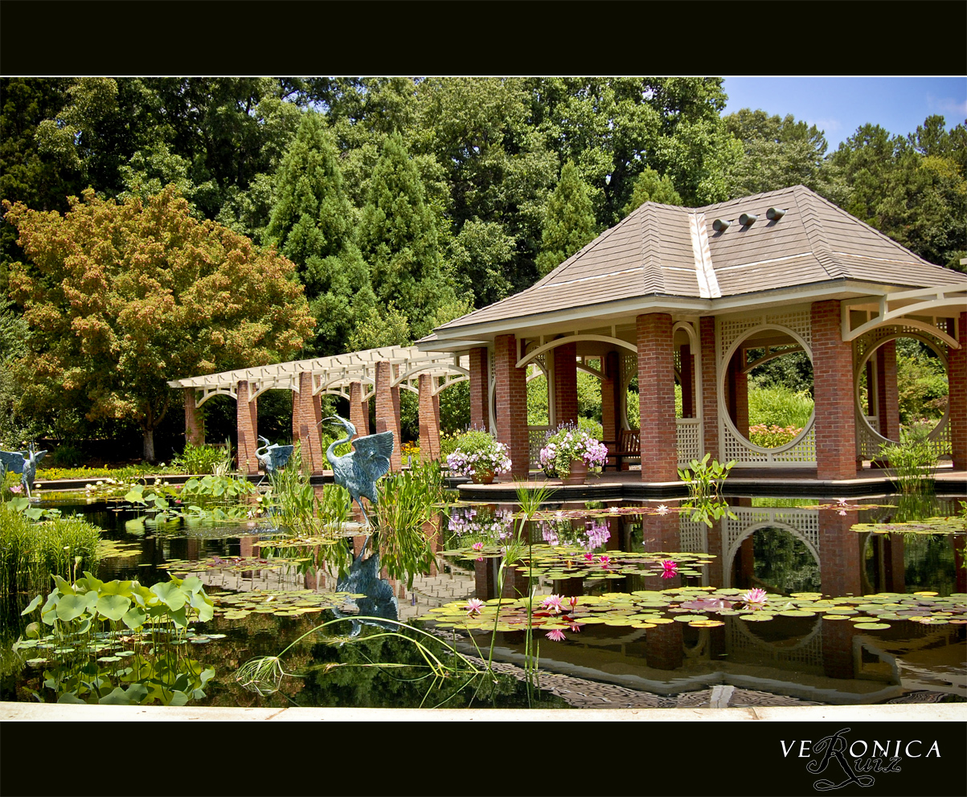
Notes:
Huntsville Botanical Garden.Alabama

Slide 42
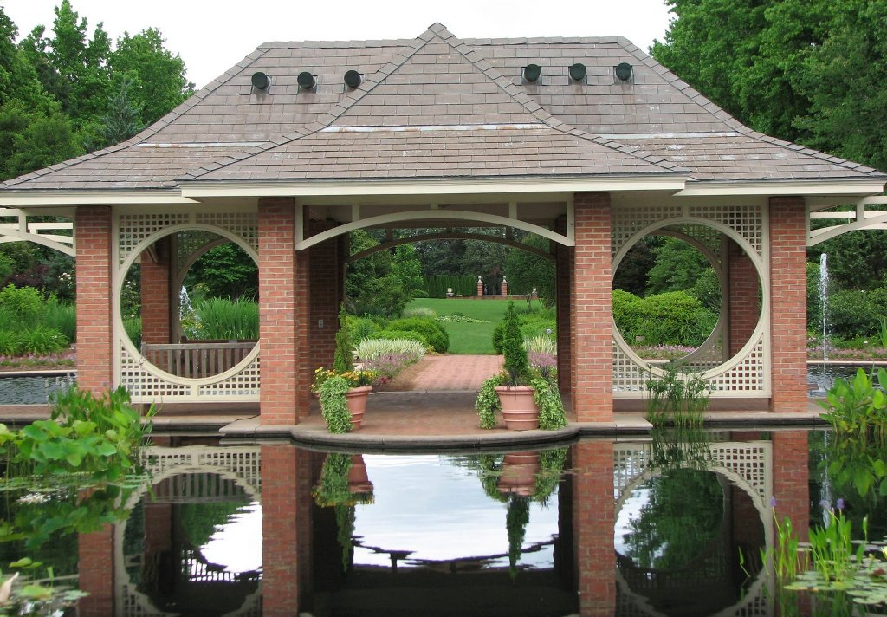
Notes:
Huntsville Botanical Garden.Alabama

Slide 43
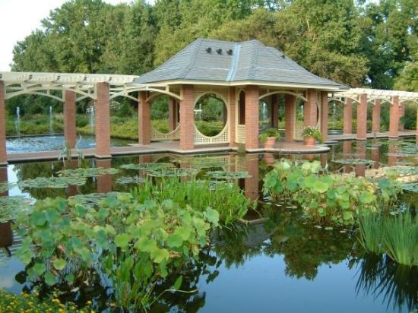
Notes:
Huntsville Botanical Garden.Alabama

Slide 44
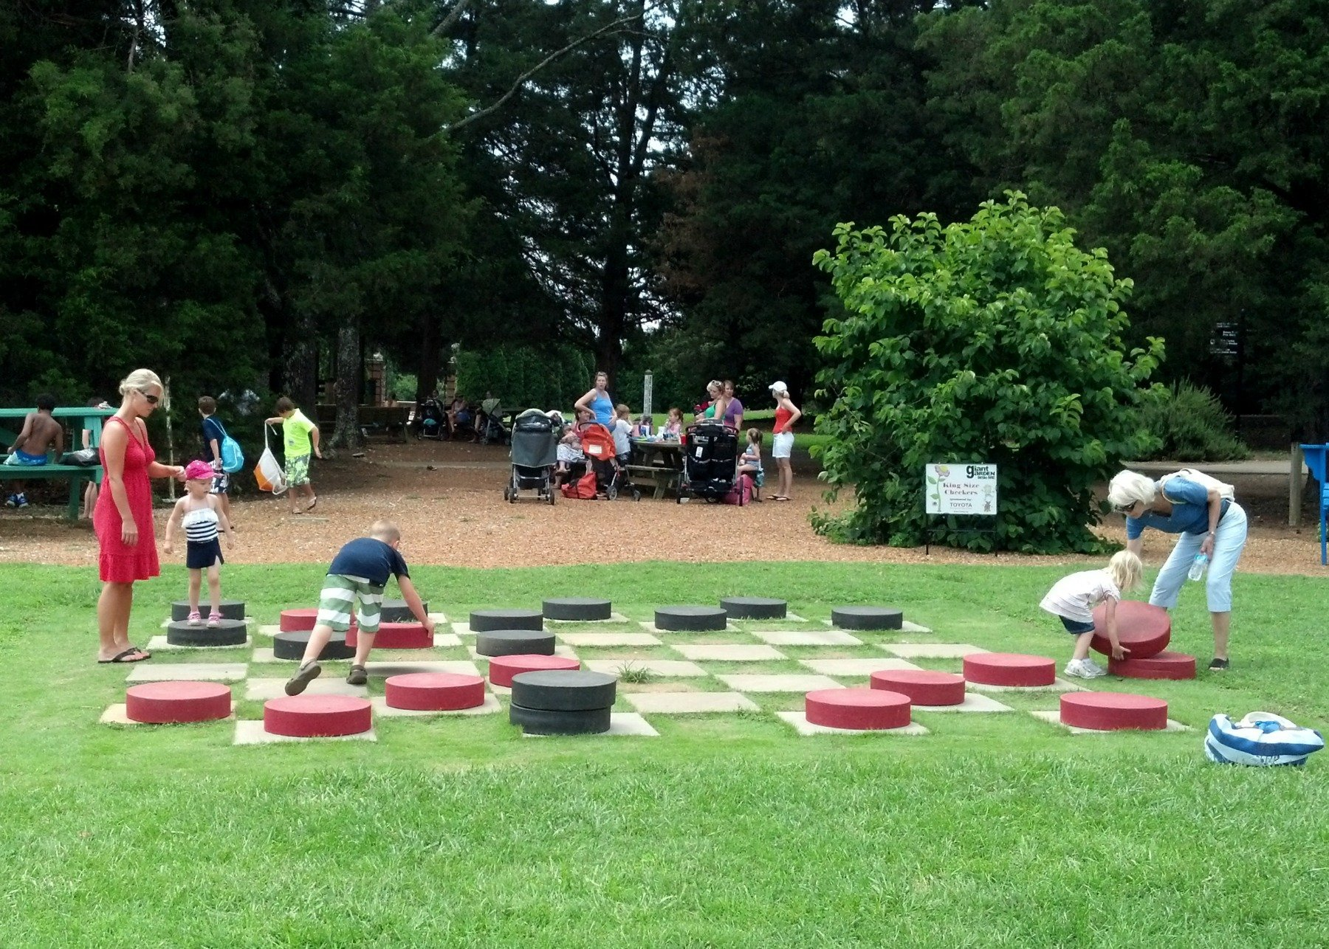
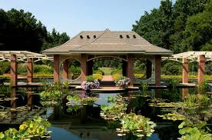
Notes:
Huntsville Botanical Garden.Alabama

Slide 45
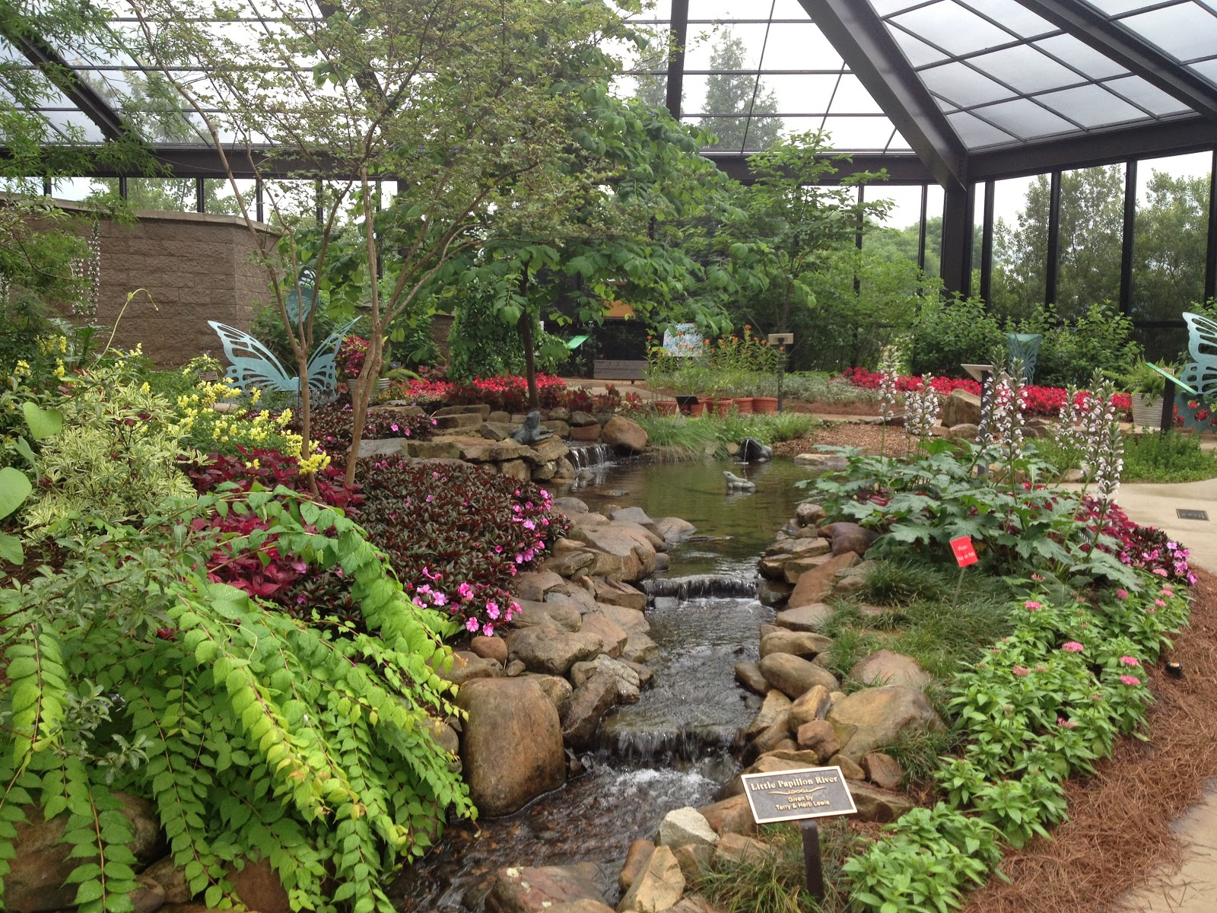
Notes:
Huntsville Botanical Garden.Alabama

Slide 46
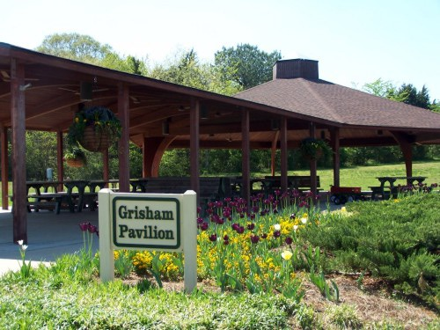
Notes:
Huntsville Botanical Garden.Alabama

Slide 47
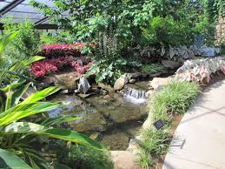
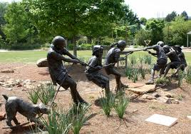
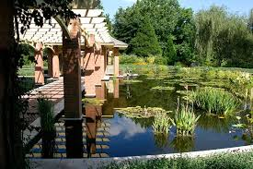
Notes:
Huntsville Botanical Garden.Alabama

Slide 48
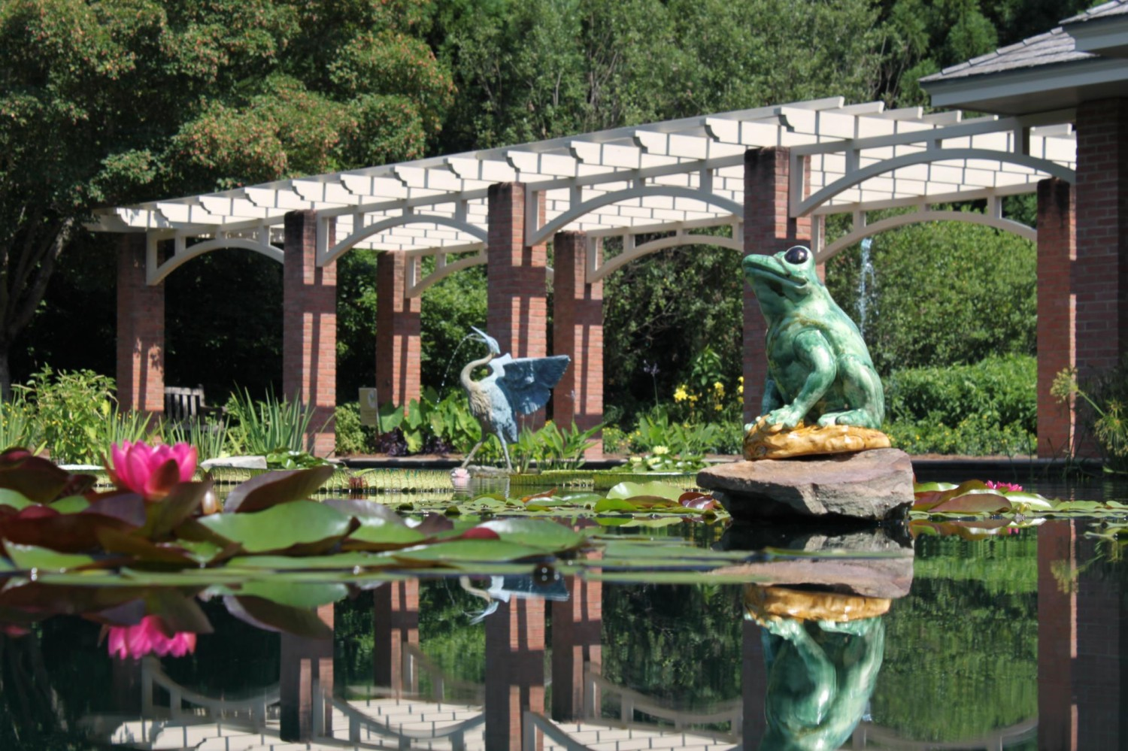
Notes:
Huntsville Botanical Garden.Alabama

Slide 49
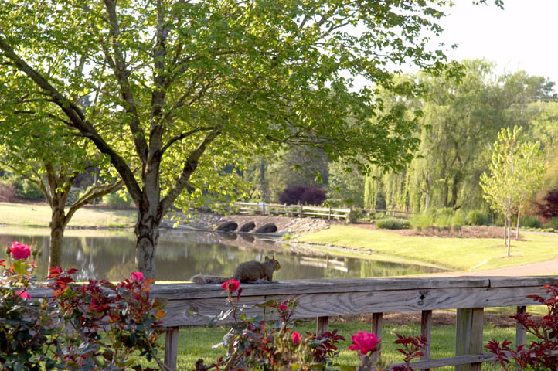
Notes:
Huntsville Botanical Garden.Alabama

Slide 50
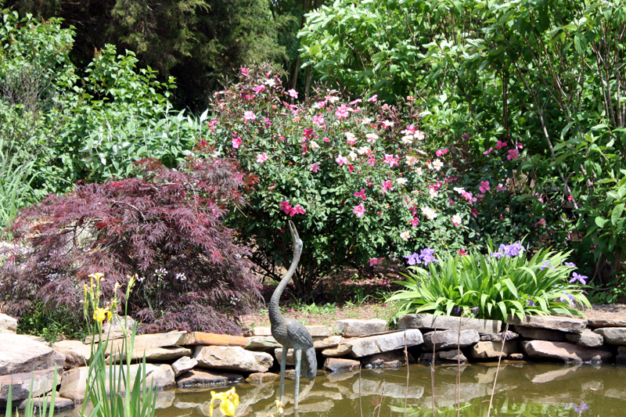
Notes:
Huntsville Botanical Garden.Alabama

Slide 51
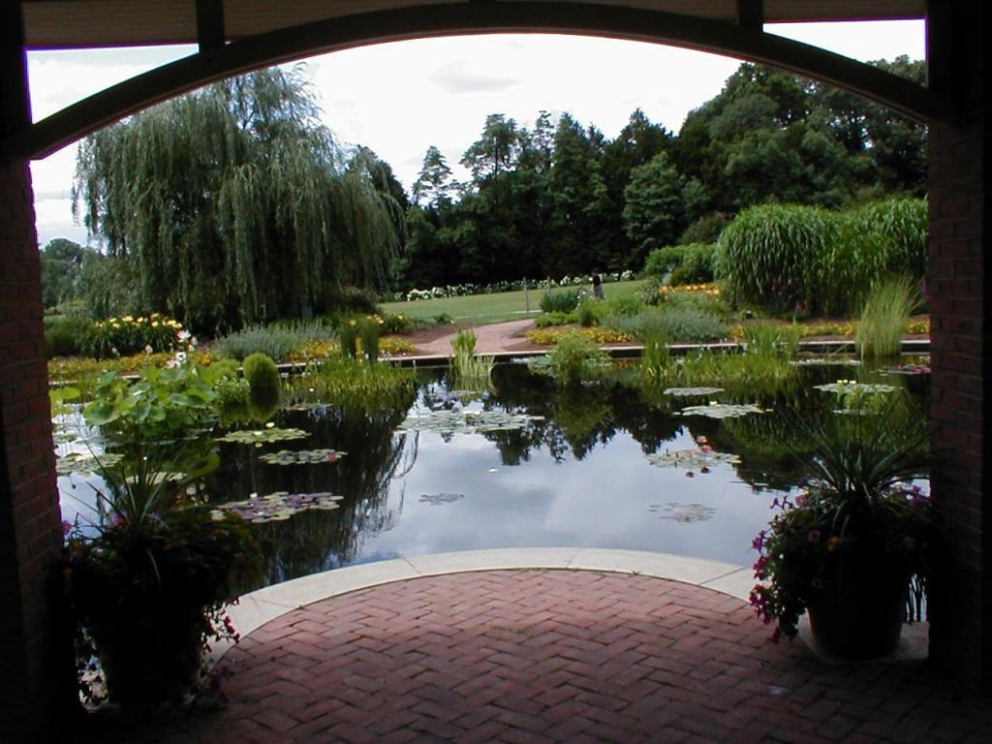
Notes:
Huntsville Botanical Garden.Alabama

Slide 52
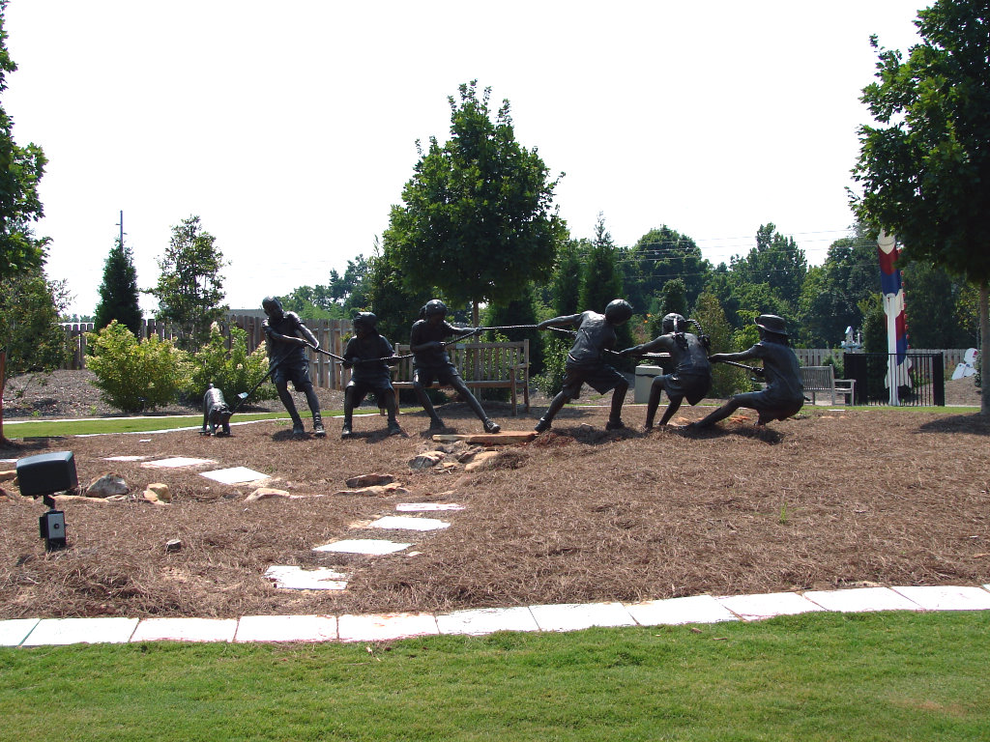
Notes:
Huntsville Botanical Garden.Alabama

Slide 53
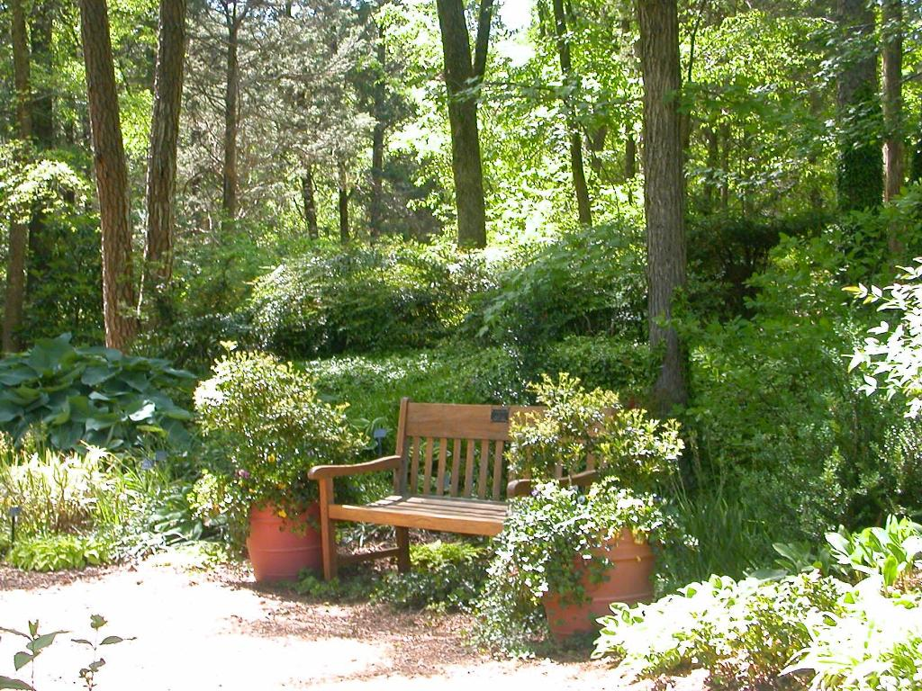
Notes:
Huntsville Botanical Garden.Alabama

Slide 54
Idaho Botanical Garden
El Jardín Botánico de Idaho (IBG) es una organización no lucrativa jardín botánico situado en (200.000 m 2) en el 2355 Old North Penitenciario Road, Boise, Idaho , EE.UU..
Hasta 1973, el sitio sirvió como Idaho State Penitentiary Antiguo granja y vivero 's.
Después de la penitenciaría fue cerrada, la tierra estuvo inactiva durante más de una década, y en 1984 se crearon por primera vez los jardines.
La planta es operada por una organización privada, sin fines de lucro 501 (c) corporación. Para ayudar a financiar el jardín, una cuota de admisión se cobra por entrada.

Slide 55
Alpine Garden - Jardín de roca con una variada colección de plantas alpinas.
Jardín de Cactus - cactus y suculentas adecuados para suroeste de Idaho .
Inglés Jardín - plantas típicas de los jardines ingleses , seleccionados para llevar a cabo en el clima local. Diseñado por el arquitecto paisajista John Brookes.
Jardín de hierbas - hierbas utilizados para medicamentos, cosméticos, decoración y cocción.
Idaho Native Garden Plant (terminado 1994) - plantas representativas de Idaho desérticas y bosques entornos, incluyendo la artemisa , syringa , nativa de cornejo , y Idaho festuca .
Iris Garden - Medalla Diques iris variedades.

Slide 56
Jardín de la Meditación - árboles plantados en los años 1930 y 1940 por los mínimos de seguridad de los presos en la antigua Penitenciaría.
Peony Garden (plantado 1.992) - 21 variedades de híbridos peonías .
Rose Garden - Herencia y otras de estilo antiguo rosas .
Jardín de agua - nenúfares , iris , koi , ranas , insectos acuáticos y ocasionalmente aves acuáticas .

Slide 57

Notes:
Idaho Botanical Garden

Slide 58

Notes:
Idaho Botanical Garden

Slide 59

Notes:
Idaho Botanical Garden

Slide 60

Notes:
Idaho Botanical Garden

Slide 61

Notes:
Idaho Botanical Garden

Slide 62


Notes:
Idaho Botanical Garden

Slide 63

Notes:
Idaho Botanical Garden

Slide 64



Slide 65

Notes:
Idaho Botanical Garden

Slide 66

Notes:
Idaho Botanical Garden

Slide 67

Notes:
Idaho Botanical Garden

Slide 68

Notes:
Idaho Botanical Garden

Slide 69



Notes:
Idaho Botanical Garden

Slide 70



Notes:
Idaho Botanical Garden

Slide 71
Kanapaha Botanical Gardens.-Gainesville-Florida.-
Los Jardines Botánicos Kanapaha ( 25 hectáreas) es un jardín botánico en Gainesville , Florida , operado por la Sociedad Botánica North Florida.
Su nombre proviene del cercano lago Kanapaha. Los jardines fueron establecidos en 1978, cuando la sociedad arrendó (13.4 hectáreas) de un jardín público botánico.
Otros (11.7 hectáreas) se añadieron en 1982.
Los jardines se abrieron al público en 1986.
A partir de 2005, los Jardines Botánicos Kanapaha contienen la mayor colección pública de bambúes de la Florida y el mayor jardín de hierbas en el sudeste .
Notes:
Kanapaha Botanical Gardens.-Farfugium japonicum

Slide 72
Los jardines incluyen las siguientes colecciones principales:
Arboretum
Azalea / jardín de la camelia
Jardín de bambú
Jardín de la mariposa
Jardín Crinum
Jardín Cycad
Adoquín Helecho
Jardín de hierbas
Jardín del colibrí

Slide 73
Palma hamaca
Rock Garden
Jardín de rosas
Jardín de flores de primavera
Invernadero
Woodland jardín

Slide 74

Notes:
Kanahapa Botanic Gardens

Slide 75

Notes:
Kanahapa Botanic Gardens

Slide 76


Slide 77

Notes:
Kanapaha Botanical Gardens.-Gainesville-Florida.

Slide 78

Notes:
Kanahapa Botanic Gardens

Slide 79

Notes:
Kanahapa Botanic Gardens

Slide 80

Notes:
Kanahapa Botanic Gardens

Slide 81



Slide 82

Notes:
Kanapaha Botanical Gardens.-

Slide 83

Notes:
Kanapaha Botanical Gardens.-Gainesville-Florida.

Slide 84

Notes:
Kanapaha Botanical Gardens.-Gainesville-Florida.

Slide 85

Notes:
Kanapaha Botanical Gardens.-Gainesville-Florida.

Slide 86


Slide 87

Notes:
Kanapaha Botanical Gardens.-Gainesville-Florida.

Slide 88

Notes:
Kanapaha Botanical Gardens.-

Slide 89

Notes:
Kanapaha Botanical Gardens.-Farfugium japonicum

Slide 90

Notes:
Kanapaha Botanical Gardens.-Aspidistra elatior

Slide 91

Notes:
Kanapaha Botanical Gardens.-Gainesville-Florida.-Kaempheria gigertii.-

Slide 92

Notes:
Kanapaha Botanical Gardens.-Pile cadieri

Slide 93

Notes:
Kanapaha Botanical Gardens.-Hamelia patens

Slide 94

Notes:
Kanapaha Botanical Gardens.-Gainesville-Florida.-Lobelia cardinalis.-

Slide 95

Notes:
Kanapaha Botanical Gardens.-Gainesville-Florida..-

Slide 96


Slide 97

Notes:
Kanapaha Botanical Gardens.-Gainesville-Florida.

Slide 98

Notes:
Kanapaha Botanical Gardens.-Gainesville-Florida.

Slide 99

Notes:
Kanapaha Botanical Gardens.-Gainesville-Florida.

Slide 100



Notes:
Kanapaha Botanical Gardens.-Gainesville-Florida.

Slide 101

Notes:
Kanapaha Botanical Gardens.-Gainesville-Florida.

Slide 102


Slide 104

Notes:
Kanahapa Botanic Gardens

Slide 105

Notes:
Kanahapa Botanic Gardens

Slide 106

Notes:
Kanahapa Botanic Gardens.-Cycas

Slide 107

Notes:
Kanahapa Botanic Gardens

Slide 108

Notes:
Kanahapa Botanic Gardens

Slide 109

Notes:
Kanahapa Botanic Gardens

Slide 110

Notes:
Kanahapa Botanic Gardens

Slide 111

Notes:
Kanahapa Botanic Gardens

Slide 112

Notes:
Kanahapa Botanic Gardens

Slide 113

Notes:
Kanahapa Botanic Gardens

Slide 114

Notes:
Kanahapa Botanic Gardens

Slide 115

Notes:
Kanahapa Botanic Gardens

Slide 116

Notes:
Kanahapa Botanic Gardens

Slide 117

Notes:
Kanahapa Botanic Gardens

Slide 118

Notes:
Kanahapa Botanic Gardens

Slide 119




Notes:
Kanapaha_botanical_gardens.-Muhelembergia plumosa

Slide 120

Notes:
Kanahapa Botanic Gardens

Slide 121

Notes:
Kanahapa Botanic Gardens

